Slide 1

سلامت جنسی و روابط سالم
Notes:
یادداشت برای برگزار کننده
این برنامه مجموعه ای از موضوعات و پیام های مختلف مرتبط با سلامت جنسی است. این برنامه به عنوان ابزاری برای کمک به تسهیل‌گران - مددکاران حمایت کننده دوزبانه، متخصصان بهداشت، مربیان و رهبران جامعه - در مورد سلامت جنسی زنانِ جوامع پناهنده و مهاجر در نظر گرفته شده است.
شما مجبور نیستید کل برنامه را ارائه دهید. موضوعات و پیام هایی را انتخاب کنید که به مخاطبان شما مربوط می‌شود. قابل درک است که موضوعات خاصی ممکن است برای برخی فرهنگ‌ها مناسب نباشد یا ممکن است پیام‌ها یا موضوعات خاصی مانند پیشگیری از بارداری یا سقط جنین برای شرکت کنندگان ناراحت کننده باشد. اگر پیامی برای مخاطبان شما مهم است، اما می‌خواهید آن را به روشی متفاوت ارائه دهید، از کلماتی استفاده کنید که برای مخاطبانتان مناسب‌تر است.
ما در این برنامه از ضمایر "شما" و "برای شما" استفاده می کنیم، همان طور که در سایر برنامه ها در جعبه ابزار استفاده کرده ایم. ما معتقدیم که این شکل از صحبت مستقیم با مخاطب به خوبی جواب می دهد و پیام ها را واضح و ملموس می کند. اگر این شکل مستقیم برای مخاطبان شما تعارض آمیز است، می توانید به جای آن از ضمایر «ما» و «برای ما» یا «او» و «برای او» استفاده کنید.

Slide 2


Slide 3
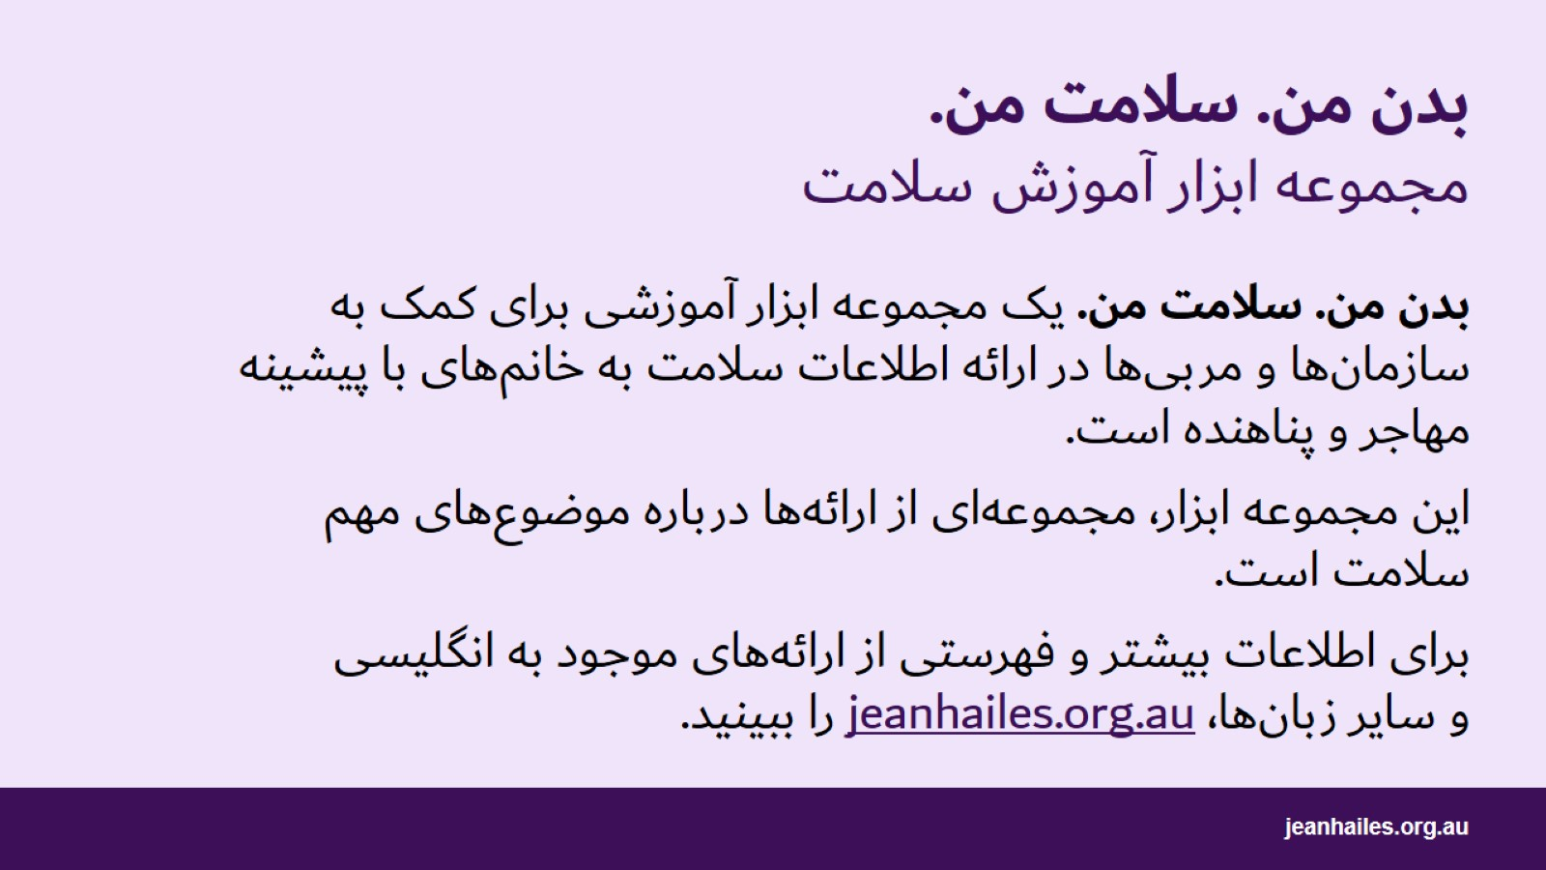
بدن من. سلامت من. مجموعه ابزار آموزش سلامت
Notes:
بدن من. سلامت من. یک مجموعه ابزار آموزشی برای کمک به سازمان‌ها و مربی‌ها در ارائه اطلاعات سلامت به خانم‌های با پیشینه مهاجر و پناهنده است. این مجموعه ابزار، همچنین گفتگو با خانم‌ها درباره سلامتشان را ترغیب می‌کند.
این مجموعه ابزار، مجموعه‌ای در حال گسترش از ارائه‌ها درباره موضوع‌های مهم سلامت مانند زندگی سالم، سلامت عاطفی، یائسگی و سلامت جنسی است.
برای اطلاعات بیشتر و فهرستی از ارائه‌های موجود به انگلیسی و سایر زبان‌ها، jeanhailes.org.au را ببینید.

Slide 4

سلامت جنسی
Notes:
بیایید در مورد سلامت جنسی صحبت کنیم.

Slide 5
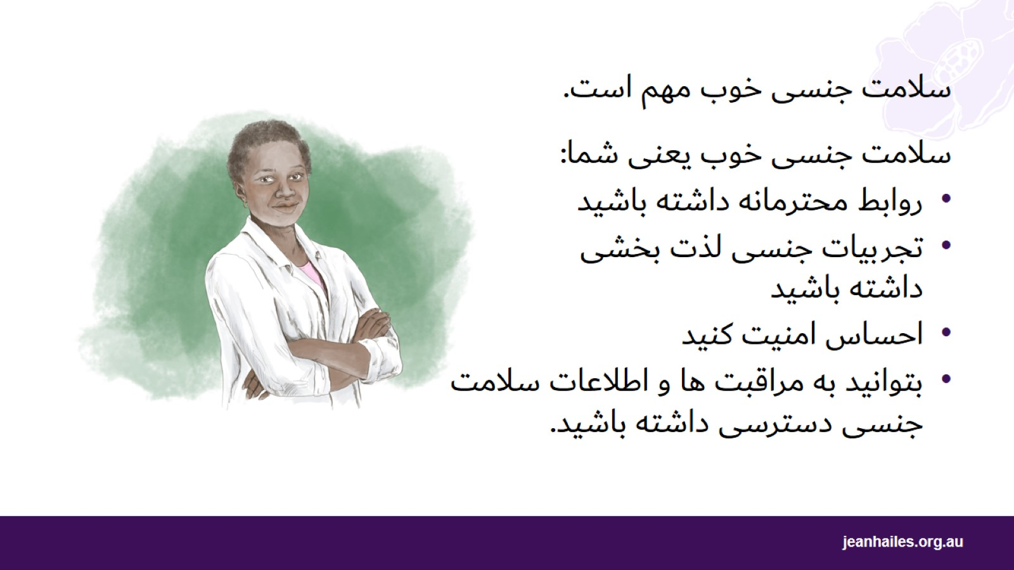
Notes:
سلامت جنسی خوب مهم است.
سلامت جنسی خوب یعنی شما:
روابط محترمانه داشته باشید
تجربیات جنسی لذت بخش و ایمن داشته باشید
احساس امنیت کنید و لازم نباشد نگران خشونت یا اجبار باشید - اجبار زمانی است که شخصی از زور یا تهدید استفاده می کند تا شما را مجبور به انجام کاری کند.
بتوانید به مراقبت ها و اطلاعات سلامت جنسی دسترسی داشته باشید. شما باید بتوانید برای هر گونه مشکل جنسی، به عنوان مثال نحوه جلوگیری از عفونت های مقاربتی (STI) کمک بگیرید.

Slide 6
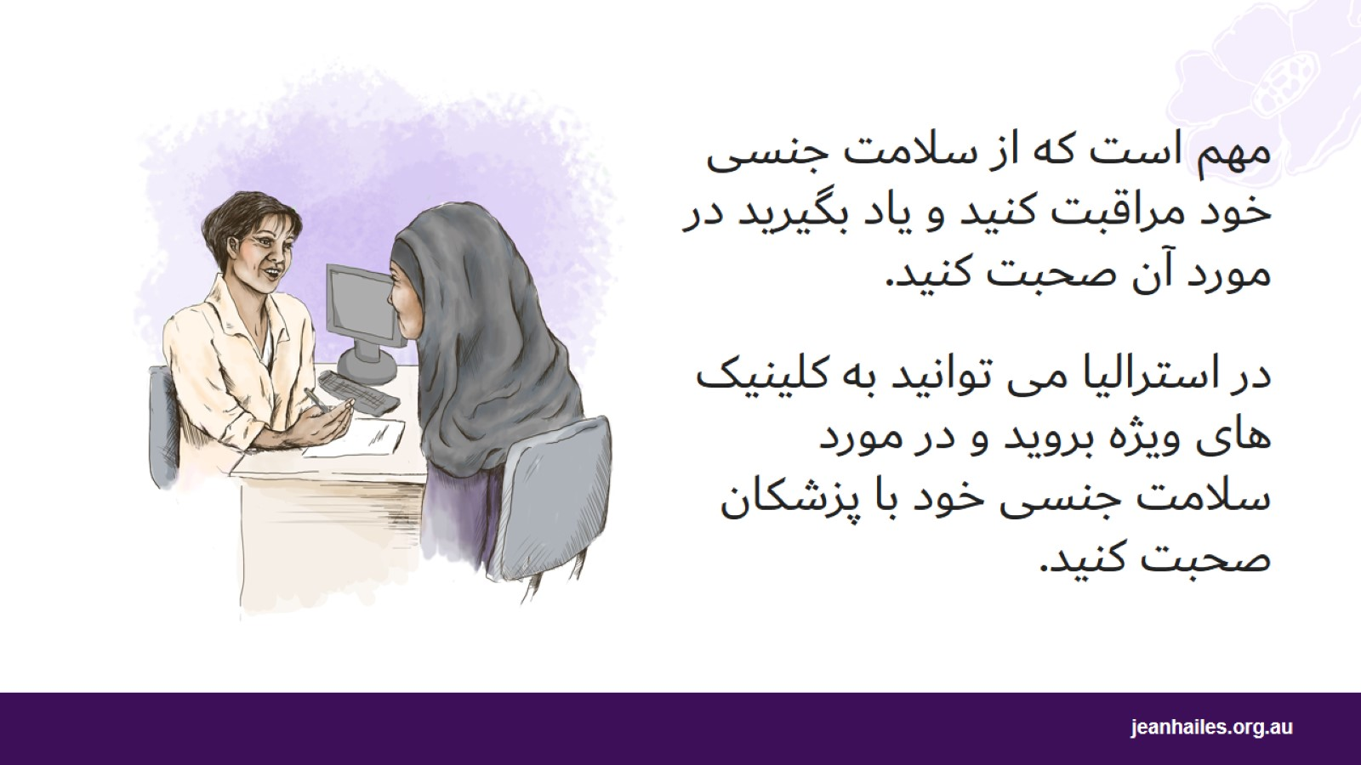
مهم است که از سلامت جنسی خود مراقبت کنید و یاد بگیرید در مورد آن صحبت کنید. در استرالیا می توانید به کلینیک های ویژه بروید و در مورد سلامت جنسی خود با پزشکان صحبت کنید.
Notes:
مهم است که از سلامت جنسی خود مراقبت کنید.
خوب است که یاد بگیرید در مورد سلامت جنسی با افراد زیر صحبت کنید:
با شریک جنسی تان، برای داشتن رابطه‌ای محترمانه
با فرزندانتان، تا بدانند صحبت درباره سلامت جنسی زشت نیست و به آنها کمک کنید در مورد سلامت جنسی خود تصمیمات خوبی بگیرند.
در استرالیا، صحبت در مورد سلامت جنسی اشکالی ندارد. کودکان در مدارس دولتی در مورد سلامت جنسی یاد می گیرند.
می‌توانید به کلینیک‌های ویژه بروید و با پزشکان یا پرستارانی صحبت کنید که در صورت داشتن مشکل سلامت جنسی می‌توانند به شما کمک کنند.
اگر مشکل سلامتی دارید، مهم است که به پزشک یا پرستار مراجعه کنید.

Slide 7

تمایلات جنسی
Notes:
بیایید در مورد تمایلات جنسی صحبت کنیم.

Slide 8
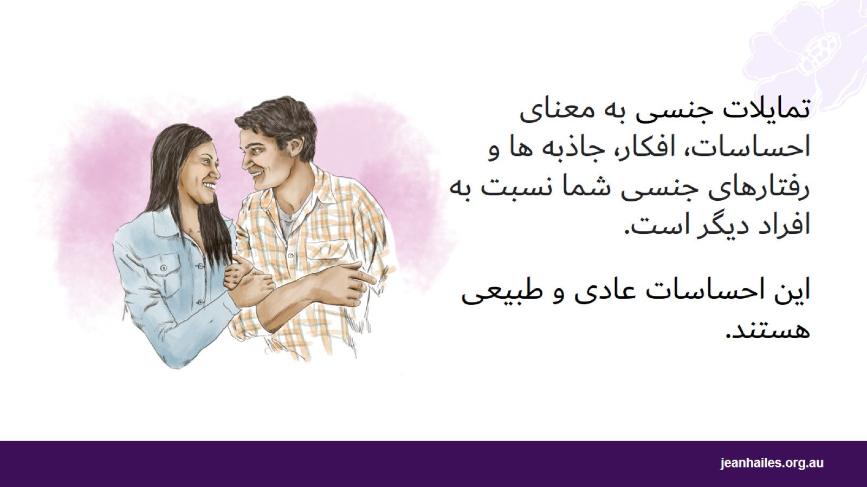
تمایلات جنسی به معنای احساسات، افکار، جاذبه ها و رفتارهای جنسی شما نسبت به افراد دیگر است. این احساسات عادی و طبیعی هستند.
Notes:
تمایل جنسی بخش مهمی از سلامت و تندرستی شما در طول زندگی تان است. این موضوعی پیچیده و شخصی است.
به احساسات، افکار، جاذبه ها و رفتارهای جنسی شما نسبت به افراد دیگر مربوط می‌شود. این احساسات و افکار عادی و طبیعی هستند.
تمایلات جنسی تحت تأثیر موارد زیر نیز هستند:
جنسیت زیستی شما - زن، مرد یا غیر
جنسیتی که احساس می کنید هستید - زن، مرد یا غیر
کسی که شما را جذب می کند
تحریک جنسی، لذت، صمیمیت
تولید مثل (بچه دار شدن).

Slide 9
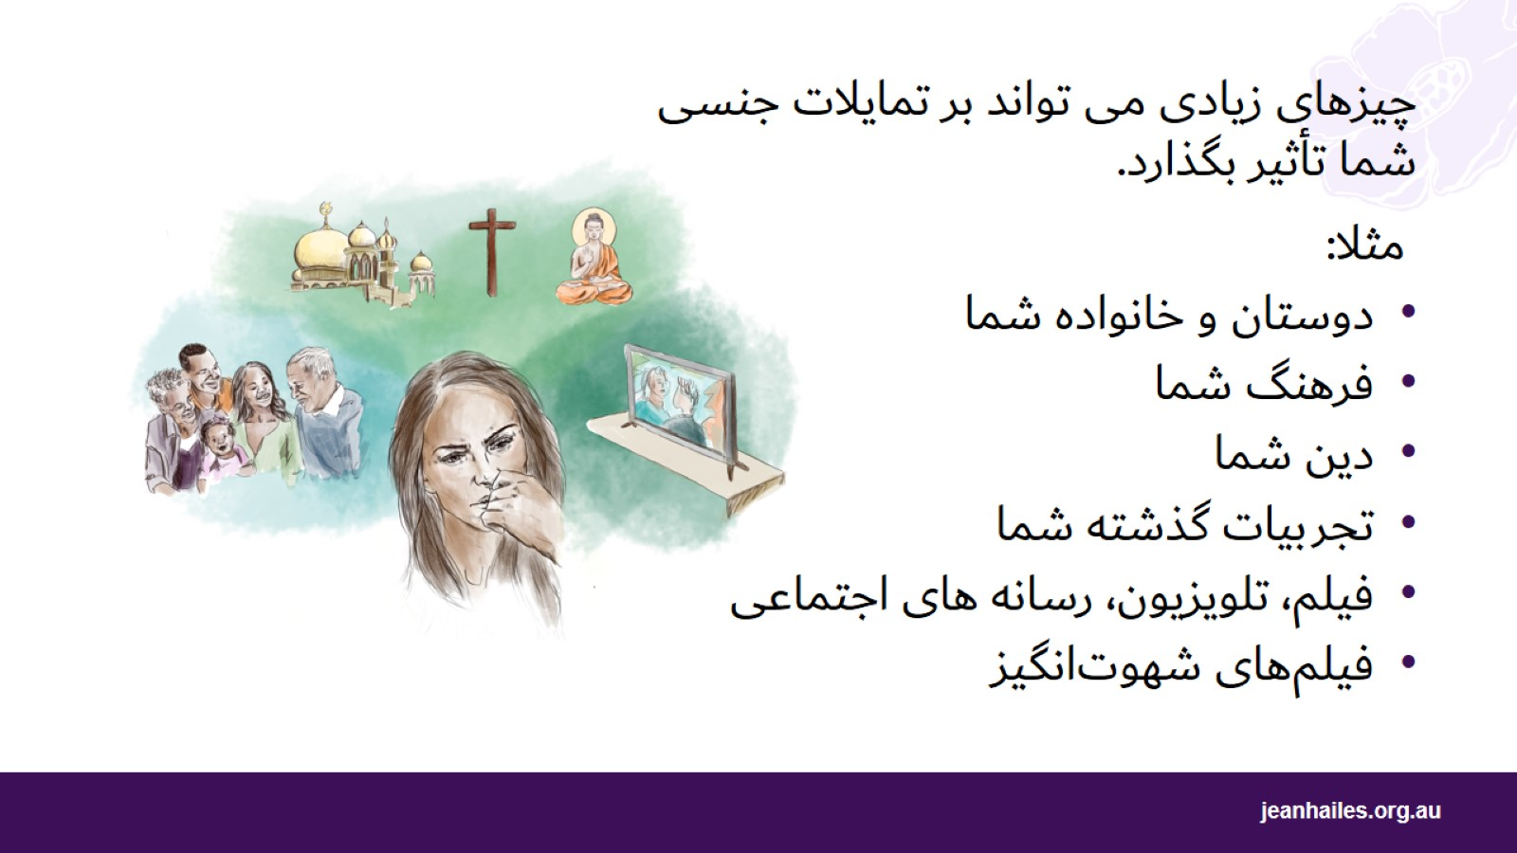
Notes:
تمایلات جنسی شما می تواند در طول زمان بیشتر شود و تغییر کند.
چیزهای زیادی می تواند بر تمایلات جنسی شما تأثیر بگذارد:
دوستان و خانواده شما
فرهنگ شما
دین شما
تجربیات گذشته شما
رسانه ها، مانند فیلم، تلویزیون، رسانه های اجتماعی
فیلم‌های شهوت‌انگیز

Slide 10
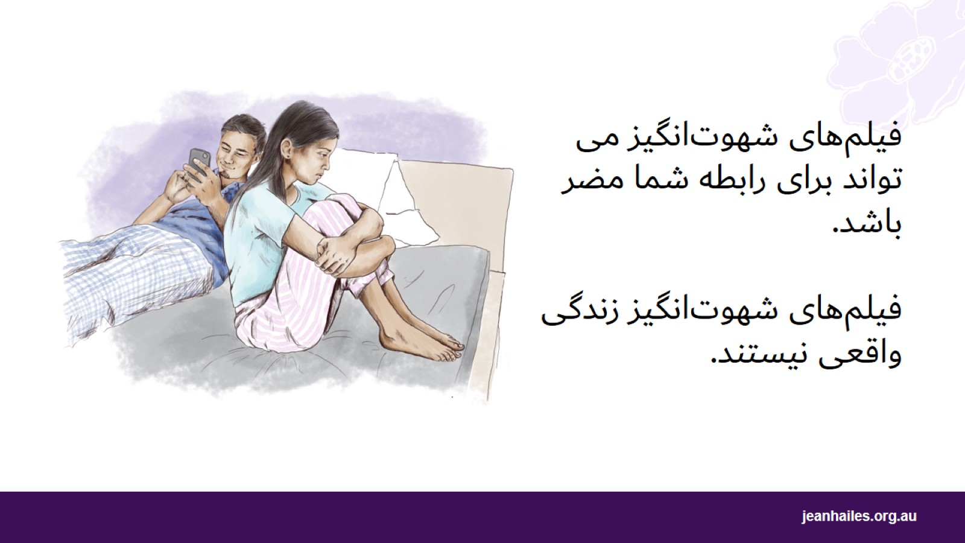
فیلم‌های شهوت‌انگیز می تواند برای رابطه شما مضر باشد. فیلم‌های شهوت‌انگیز زندگی واقعی نیستند.
Notes:
متأسفانه فیلم‌های شهوت‌انگیز می تواند بر افکار مردم در مورد جنسیت و رابطه جنسی تأثیر بگذارد. و این می تواند بر روابط افراد تأثیر بدی داشته باشد.
پیدا کردن و تماشای فیلم‌های شهوت‌انگیز آسان است، بنابراین مهم است که از تأثیری که می تواند بر تمایلات و روابط جنسی شما بگذارد آگاه باشید.
به یاد داشته باشید، فیلم‌های شهوت‌انگیز برای سرگرمی ساخته شده اند و چگونگی رابطه جنسی در زندگی واقعی را نشان نمی دهد.
فیلم‌های شهوت‌انگیز اغلب اینها را نشان می دهد:
مردانی که زنان را تحت سلطه می‌گیرند
رابطه جنسی بدون رضایت - زمانی که شخصی با رابطه جنسی موافقت نمی کند یا مجبور می‌شود یا تحت فشار قرار می گیرد تا رابطه جنسی داشته باشد
لذت اغراق آمیز
فیلم‌های شهوت‌انگیز زندگی واقعی نیستند.

Slide 11

لذت جنسی
Notes:
بیایید در مورد لذت جنسی و آنچه می تواند بر زندگی جنسی شما تأثیر بگذارد صحبت کنیم.

Slide 12
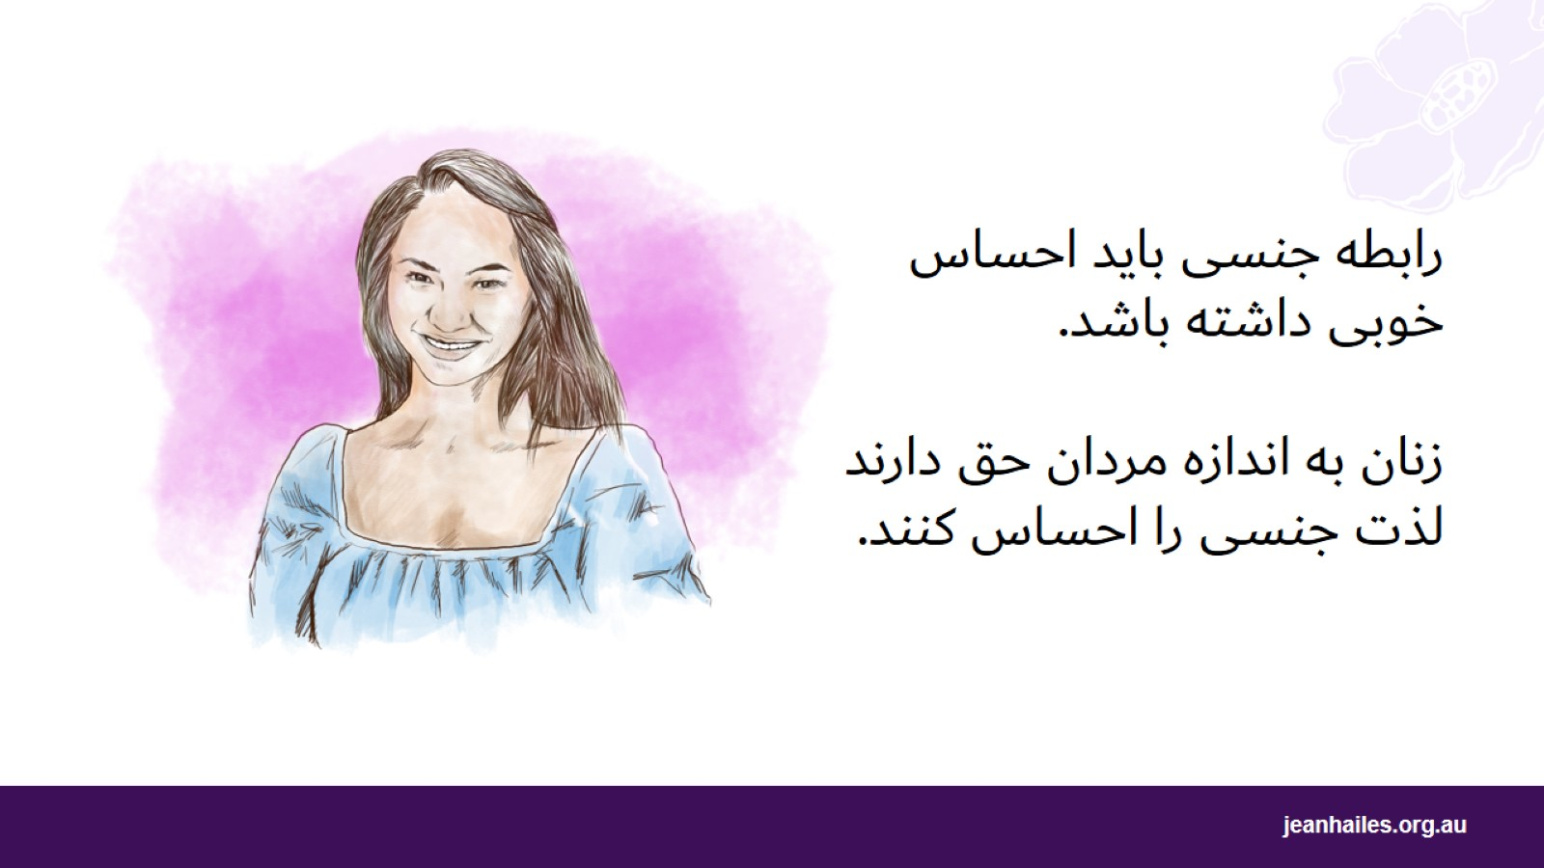
رابطه جنسی باید احساس خوبی داشته باشد. زنان به اندازه مردان حق دارند لذت جنسی را احساس کنند.
Notes:
حتی اگر برای برخی از افراد رابطه جنسی عمدتاً به منظور تلاش برای بچه دار شدن است، باید احساس خوبی نیز داشته باشد.
زنان به اندازه مردان حق دارند لذت جنسی را احساس کنند. خوب است که زن از رابطه جنسی لذت ببرد و احساس لذت کند. خوب است که زن بدن خود را بشناسد، بداند چه حسی برایش خوب است، بداند که دوست دارد کجای بدنش لمس شود، و همچنین بداند چه چیزی را دوست ندارد.
داشتن تجربیات جنسی لذت بخش برای سلامتی شما نیز مفید است. می تواند به شما کمک کند: بهتر بخوابید، تنش تان را کاهش دهید، فشار خونتان را پایین بیاورید و سلامت قلبتان را بهبود بخشید.
در استرالیا صحبت در مورد رابطه جنسی، تمایلات جنسی و لذت جنسی اشکالی ندارد.

Slide 13
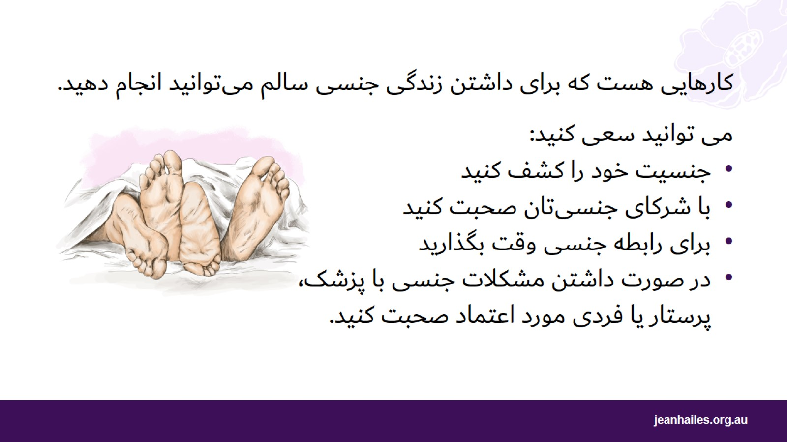
Notes:
کارهایی هست که می توانید برای کمک به احساس لذت و داشتن زندگی جنسی بهتر انجام دهید.
می توانید سعی کنید:
با شناخت بدن خود - با کشف چیزهایی که از طریق لمس شریک جنسی تان یا خودتان احساس خوبی به شما می دهد - تمایلات جنسی خود را کشف کنید.
با شریک جنسی‌تان صحبت کنید - مهم است که سعی کنید در مورد اینکه چه چیزی خوب است و چه چیزی خوب نیست صحبت کنید. اگر شما و شریک جنسی تان از زندگی جنسی خود احساس احترام و خوشحالی کنید، رابطه‌تان می تواند بهتر و مستحکم‌تر شود
برای رابطه جنسی وقت بگذارید - ما زندگی های پرمشغله ای داریم، اما خوب است که وقتی شما و شریک جنسی تان دوست دارید رابطه جنسی داشته باشید
اگر مشکلات جنسی دارید با پزشک، پرستار یا فردی مورد اعتماد صحبت کنید.

Slide 14
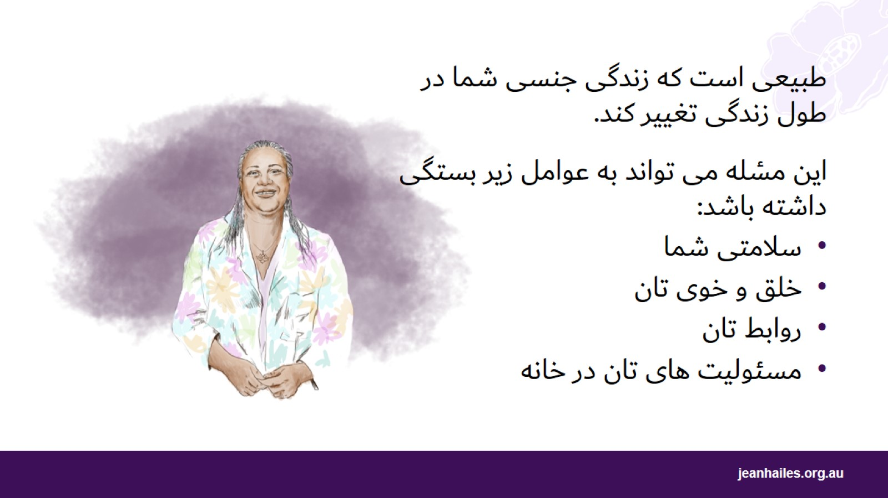
Notes:
طبیعی است که زندگی جنسی شما در طول زندگی تغییر کند.
مسائل زیادی می توانند بر زندگی جنسی شما تأثیر بگذارند، مانند:
تغییرات بدن شما در دوره‌های مختلف زندگی تان. به عنوان مثال، پس از زایمان یا زمانی که سنتان بالاتر می رود، ممکن است تمایلی به داشتن رابطه جنسی نداشته باشید یا رابطه جنسی برایتان دردناک باشد
سلامتی شما و شریک جنسیتان
خلق و خوی شما - این‌که چه احساسی دارید، تنش دارید یا نه
این‌که از رابطه خود راضی هستید یا نه
مسئولیت های شما در خانه، مانند مراقبت از کودکان خردسال، والدین سالخورده یا دیگران.

Slide 15

مشکلات جنسی
Notes:
بیایید در مورد برخی از مشکلات جنسی رایج صحبت کنیم.

Slide 16
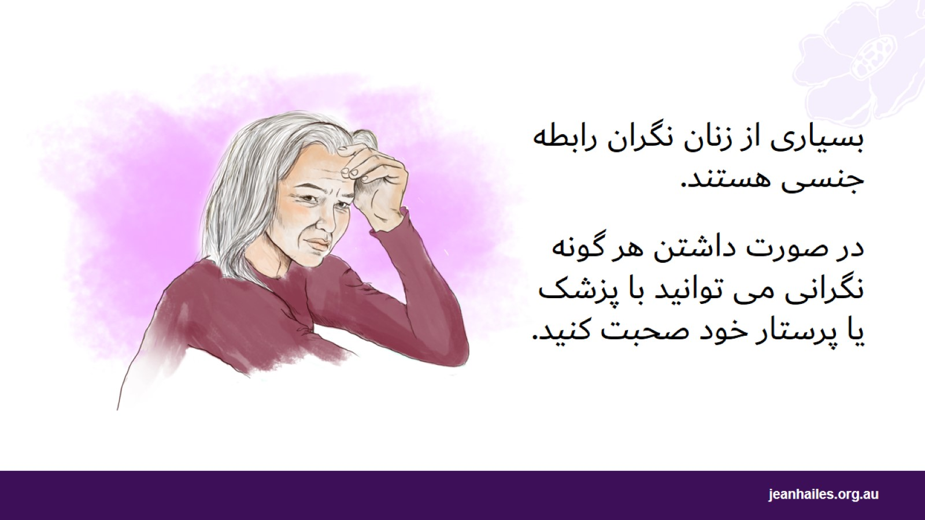
بسیاری از زنان نگران رابطه جنسی هستند. در صورت داشتن هر گونه نگرانی می توانید با پزشک یا پرستار خود صحبت کنید.
Notes:
بسیاری از زنان نگران رابطه جنسی هستند. به عنوان مثال، ممکن است رابطه جنسی برای شما دردناک باشد یا ممکن است نگران باشید که تمایلی به رابطه جنسی ندارید.
در صورت داشتن هر گونه نگرانی می توانید با پزشک یا پرستار خود صحبت کنید.

Slide 17
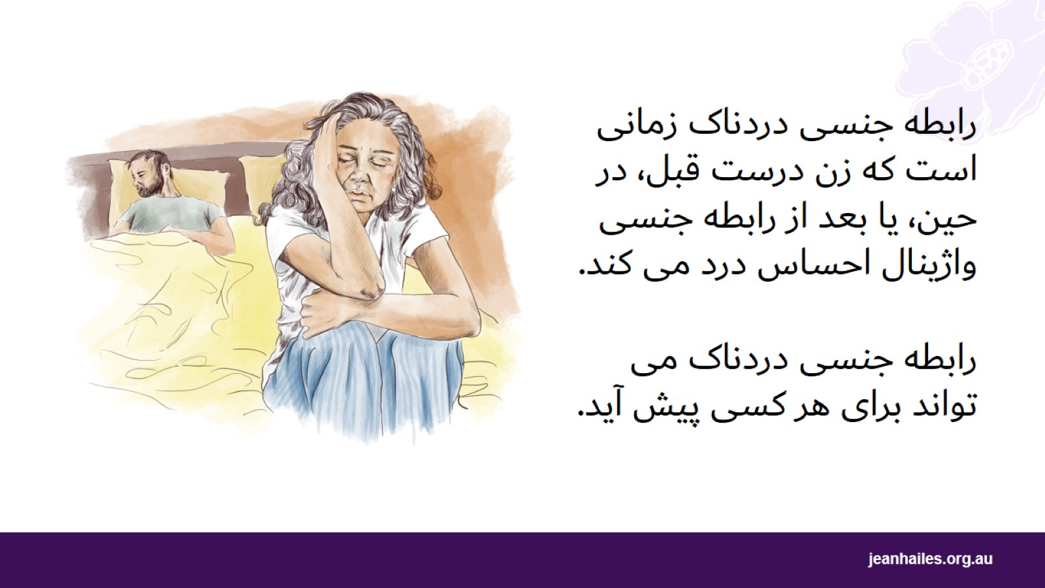
رابطه جنسی دردناک زمانی است که زن درست قبل، در حین، یا بعد از رابطه جنسی واژینال احساس درد می کند. رابطه جنسی دردناک می تواند برای هر کسی پیش آید.
Notes:
برخی از زنان نگران رابطه جنسی دردناک هستند.
رابطه جنسی دردناک زمانی است که زن درست قبل، در حین یا بعد از رابطه جنسی واژینال احساس درد کند.
رابطه جنسی دردناک می تواند برای هر کسی پیش آید، اما در موارد زیر شایع تر است:
زنان جوان
زنانی که به تازگی زایمان کرده اند یا در دوران شیردهی هستند
زنان مسنی که دیگر پریود نمی شوند.

Slide 18
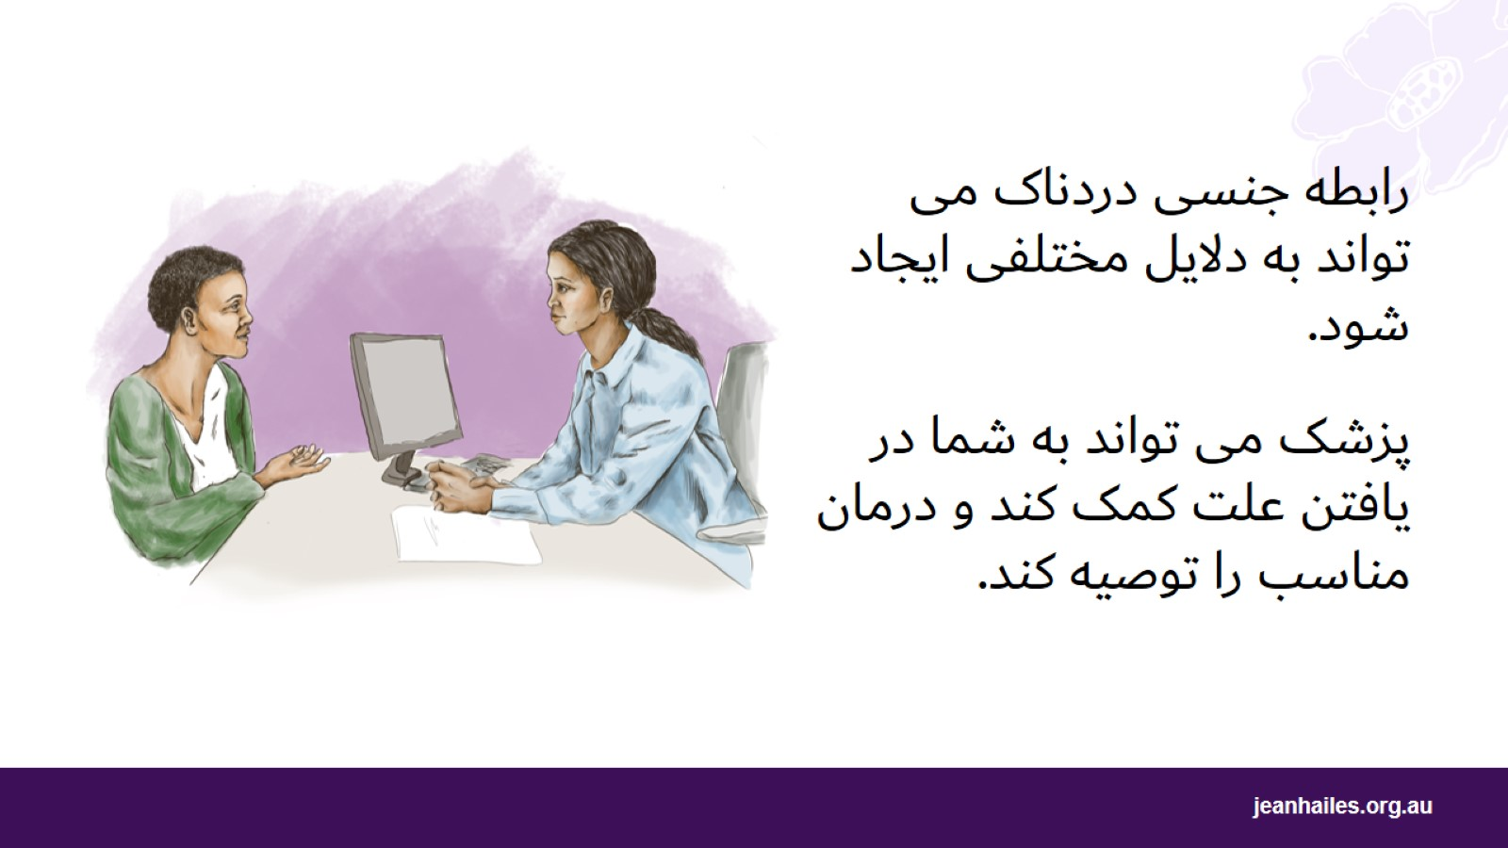
رابطه جنسی دردناک می تواند به دلایل مختلفی ایجاد شود. پزشک می تواند به شما در یافتن علت کمک کند و درمان مناسب را توصیه کند.
Notes:
رابطه جنسی دردناک می تواند به دلایل مختلفی ایجاد شود.
اگر رابطه جنسی دردناکی دارید، می توانید با پزشک یا پرستار خود صحبت کنید.
آنها می توانند به شما کمک کنند تا دریابید که چرا رابطه جنسی‌تان دردناک است و درمان مناسب را توصیه کنند.
آنها ممکن است:
علت درد را درمان کنند
استفاده از روان کننده ها را توصیه کنند - روان کننده ها ژل ها، مایعات و روغن های خاصی هستند که می توانید آنها را در داخل واژن و روی آلت تناسلی شریک جنسیتان بمالید تا واژنتان مرطوب شود و از درد در هنگام رابطه جنسی جلوگیری شود .
اگر اخیراً زایمان کرده اید یا اگر در مراحل بعدی زندگی هستید - تقریباً در زمانی که عادت ماهانه‌تان متوقف می شود - استفاده از کرم مخصوص واژن را توصیه کنند
راه هایی را برای آرامش در حین رابطه جنسی پیشنهاد کنند
شما را به متخصص ارجاع دهند، به عنوان مثال فیزیوتراپیستی که در زمینه سلامت زنان تخصص دارد.

Slide 19
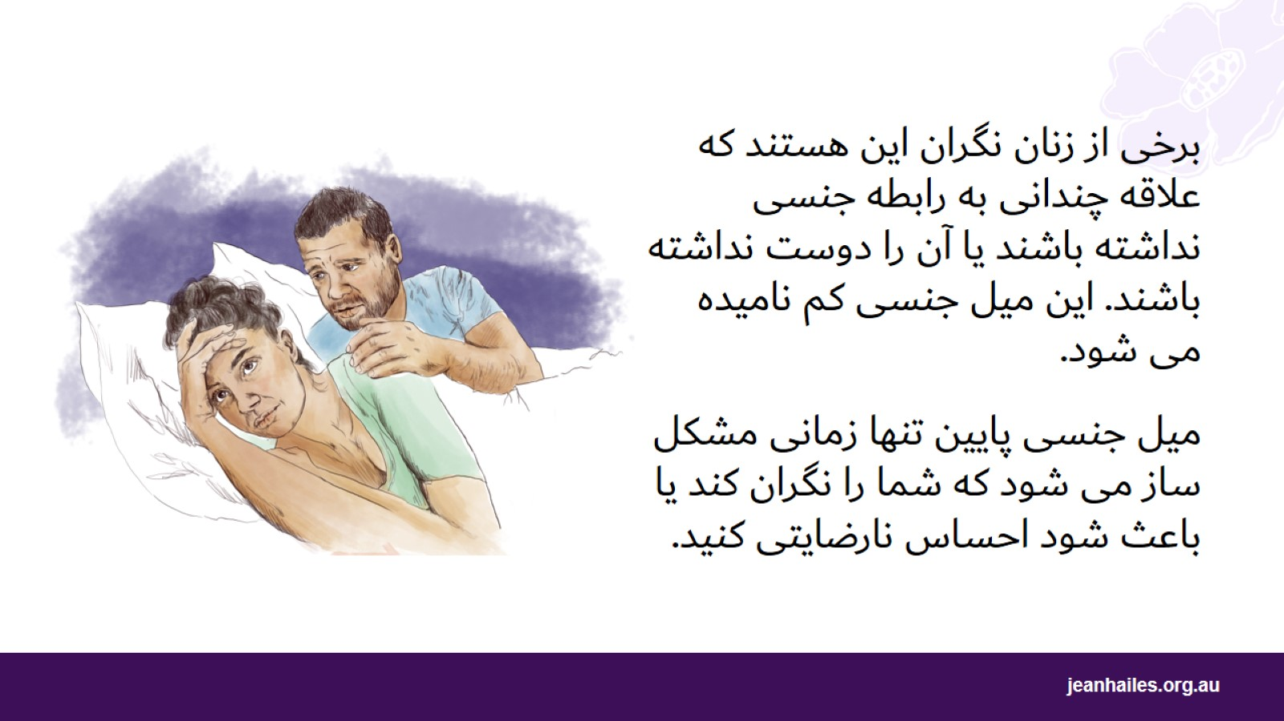
برخی از زنان نگران این هستند که علاقه چندانی به رابطه جنسی نداشته باشند یا آن را دوست نداشته باشند. این میل جنسی کم نامیده می شود. میل جنسی پایین تنها زمانی مشکل ساز می شود که شما را نگران کند یا باعث شود احساس نارضایتی کنید.
Notes:
برای برخی از زنان عدم تمایل به رابطه جنسی نیز می تواند نگران کننده باشد. داشتن علاقه کم یا عدم تمایل به رابطه جنسی، میل جنسی کم نامیده می شود. میل جنسی به این معناست که چقدر دوست دارید رابطه جنسی، با یک شریک جنسی یا با خودتان داشته باشید.
هر کسی ممکن است میل جنسی کم را تجربه کند. ممکن است در هر سنی اتفاق بیفتد، اما هر چه سن بالاتر می‌رود، شایع‌تر می‌شود.
اگر میل جنسی کم شما را آزار نمی دهد، مشکلی نیست. میل جنسی پایین تنها زمانی مشکل ساز می شود که شما را نگران کند یا باعث شود احساس نارضایتی کنید.

Slide 20
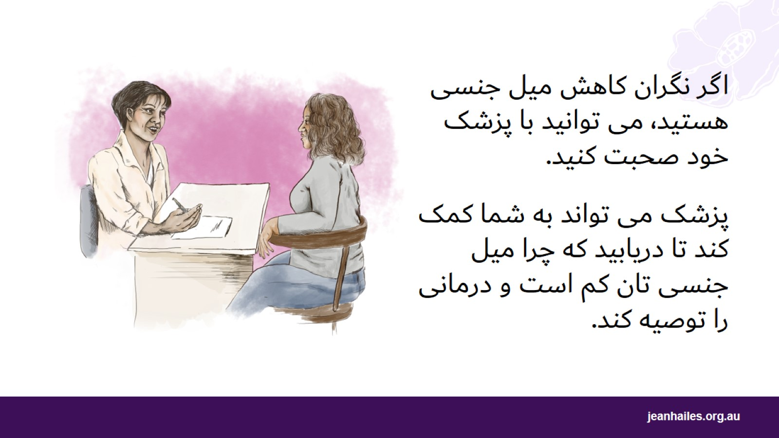
اگر نگران کاهش میل جنسی هستید، می توانید با پزشک خود صحبت کنید. پزشک می تواند به شما کمک کند تا دریابید که چرا میل جنسی تان کم است و درمانی را توصیه کند.
Notes:
اگر میل جنسی تان کم است و شما را نگران می‌کند یا باعث می‌شود احساس ناراحتی کنید، درمان‌هایی در دسترس هستند.
پزشک می تواند به شما کمک کند تا دریابید که چرا میل جنسی تان کم است و درمان مناسب را توصیه کند. به عنوان مثال، اگر کاهش میل جنسی شما به دلیل برخی مشکلات در رابطه‌تان باشد، پزشک ممکن است رابطه‌درمانی را توصیه کند.

Slide 21

روابط محترمانه و رضایت
Notes:
بیایید در مورد روابط محترمانه و رضایت صحبت کنیم.

Slide 22
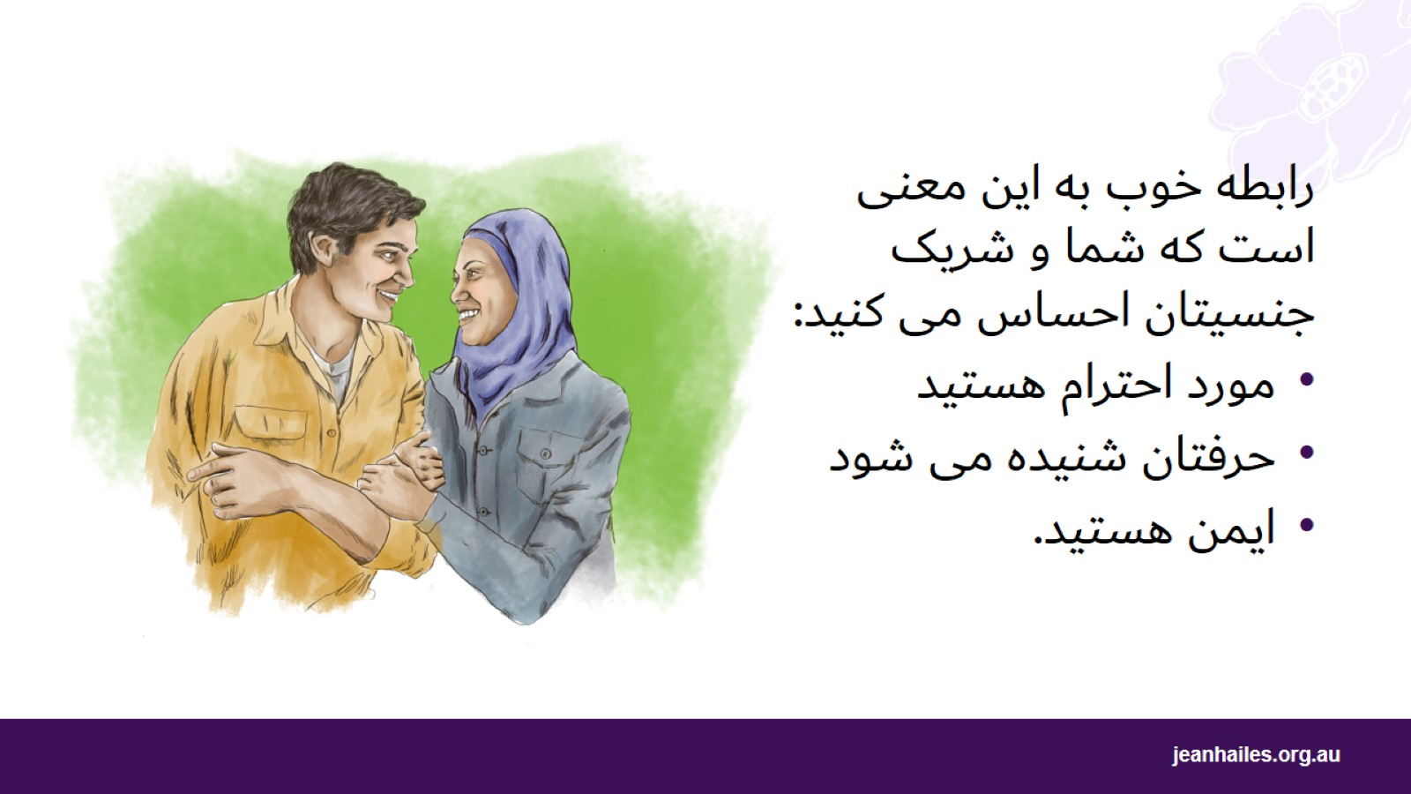
Notes:
داشتن رابطه محترمانه، صادقانه و ایمن برای سلامتی و رفاه شما مهم است.
مهمترین چیزها در هر رابطه عبارتند از:
احترام - زمانی که هر دو طرف یکدیگر را همان طور که هستند، با توجه به علایق، آنچه دوست ندارند، و حد و مرزهایشان می پذیرند.
آزادی گفتگو - زمانی که می توانید آزادانه با شریک جنسی‌تان در مورد افکار، احساسات، نیازهای خود، آنچه دوست دارید وآنچه نمی پسندید صحبت کنید.
ایمنی - هرگز نباید از شریک جنسی‌تان احساس ترس کنید یا کاری کنید که شریک جنسی‌تان احساس ترس کند.

Slide 23
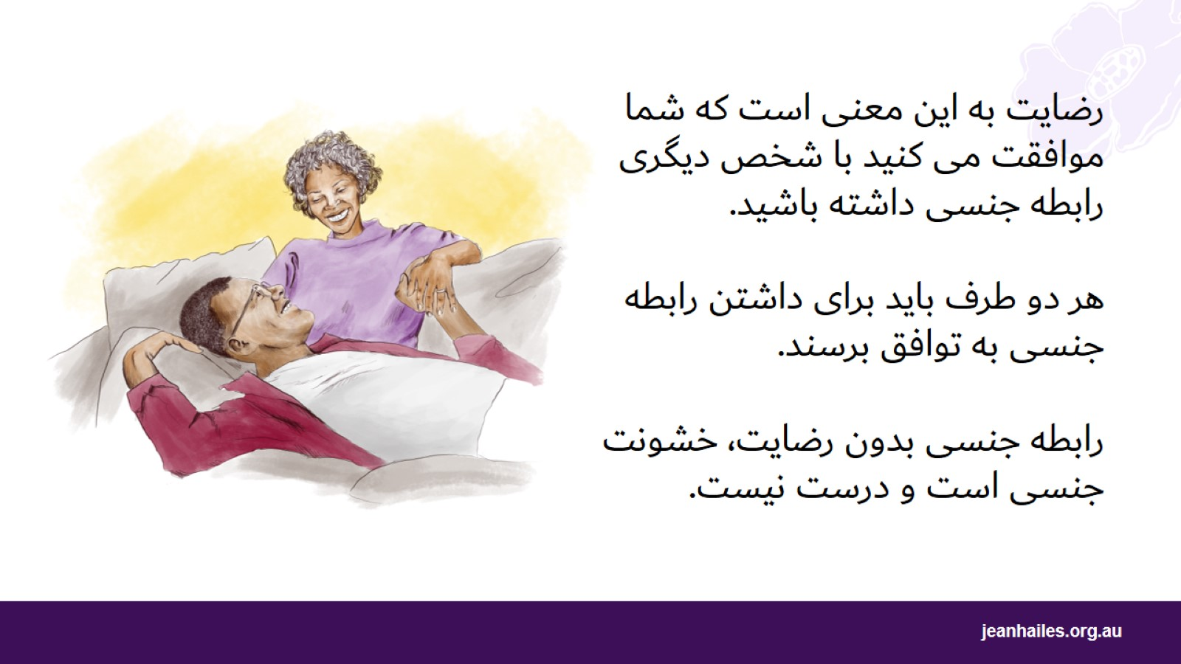
رضایت به این معنی است که شما موافقت می کنید با شخص دیگری رابطه جنسی داشته باشید. هر دو طرف باید برای داشتن رابطه جنسی به توافق برسند. رابطه جنسی بدون رضایت، خشونت جنسی است و درست نیست.
Notes:
رابطه جنسی سالم با رضایت همراه است.
هنگام صحبت در مورد رابطه جنسی، رضایت به این معنی است که شما آزادانه و با خوشحالی موافقت می کنید که با شخص دیگری رابطه جنسی داشته باشید یا کارهای جنسی‌ای انجام دهید زیرا در آن زمان چنین می خواهید. این شامل هر نوع رابطه جنسی است: رابطه جنسی واژینال، دهانی یا مقعدی، یا هر کار جنسی‌ای که از انجام آن لذت می برید، به شرطی که هر دوی شما بخواهید آنها را انجام دهید.
رضایت باید متقابل باشد، به این معنی که هر دو طرف موافق باشند.
مهم نیست که اولین بار است که با کسی رابطه جنسی برقرار می‌کنید یا کارهای جنسی انجام می دهید یا برای بار^{صدمین} بار، رضایت همیشه مهم است.
شما حق دارید "نه" بگویید، حتی اگر فرد مقابل شوهر یا شریک جنسی طولانی مدت شما باشد. ممکن است حوصله رابطه جنسی نداشته باشید، ممکن است چیزهای جنسی‌ای را که شریک جنسیتان پیشنهاد می کند دوست نداشته باشید، یا ممکن است برای شما دردناک باشد.
حتی اگر موافقت کرده اید که با کسی رابطه جنسی داشته باشید اما نظرتان تغییر کرده اسنت، می توانید در هر زمانی حتی در حین داشتن رابطه جنسی بگویید "بس کن".
رابطه جنسی بدون رضایت، خشونت جنسی است و درست نیست.

Slide 24
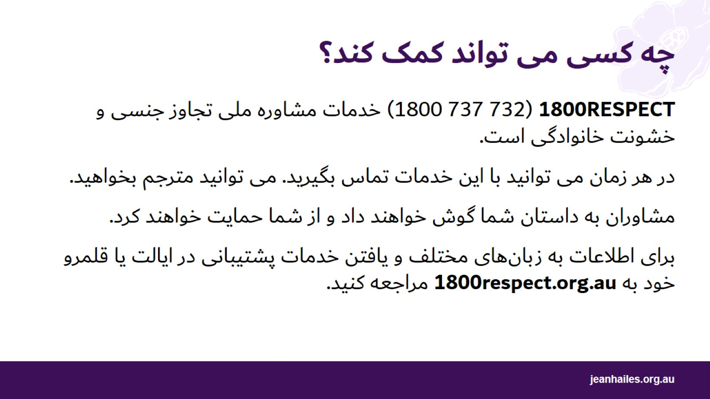
چه کسی می تواند کمک کند؟
Notes:
اگر نگران هستید که شخصی بدون رضایت شما با شما رابطه جنسی داشته یا کارهای جنسی انجام داده است، یا اگر نگران رابطه جنسی خود هستید، می توانید با 1800RESPECT تماس بگیرید.
1800RESPECT خدمات مشاوره ملی تجاوز جنسی و خشونت خانوادگی است.
می توانید همه روزه با این خدمات تماس بگیرید - ۲۴ ساعت شبانه روز، ۷ روز هفته.
اگر انگلیسی زبان اول شما نیست و ترجیح می دهید به زبان خود صحبت کنید، می توانید مترجم درخواست کنید.
مشاوران به داستان شما گوش می دهند و حمایتی را ارائه می دهند که برای شما و موقعیت شما مناسب است.
همچنین می توانید برای کسب اطلاعات به زبان های مختلف و یافتن خدمات پشتیبانی در ایالت یا قلمرو خود از وب سایت آنها به آدرس 1800respect.org.au دیدن کنید.
همچنین ممکن است دوست، یکی از اعضای خانواده، بزرگان جامعه یا کارمند بهداشتی‌ داشته باشید که به او اعتماد دارید و از او راهنمایی یا حمایت بخواهید.

Slide 25
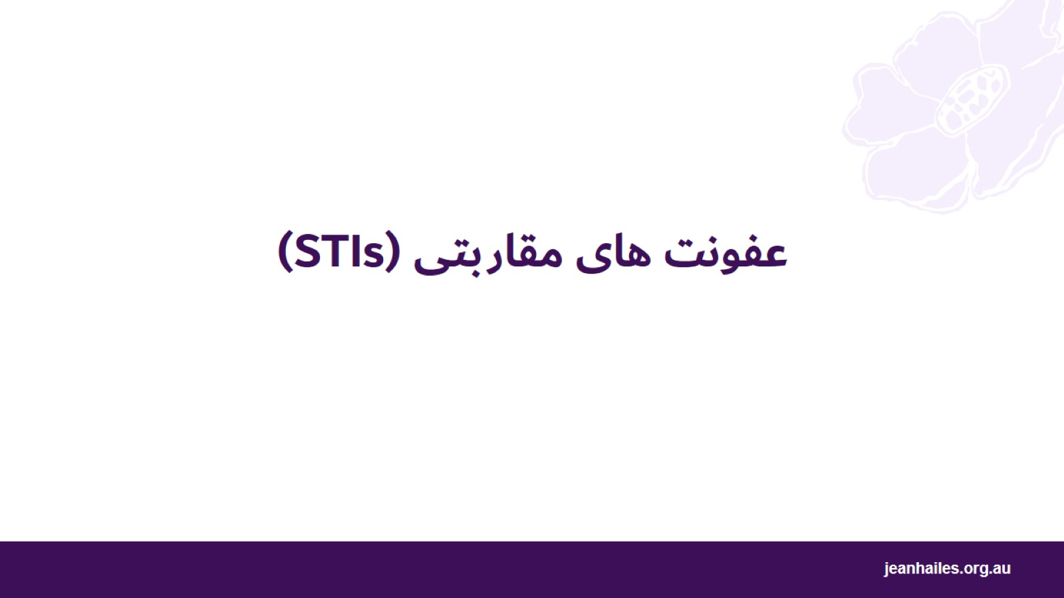
عفونت های مقاربتی (STIs)
Notes:
بیایید در مورد عفونت های مقاربتی یا بیماری های مقاربتی صحبت کنیم و اینکه در صورت ابتلا به آنها چه کاری باید انجام دهید.

Slide 26
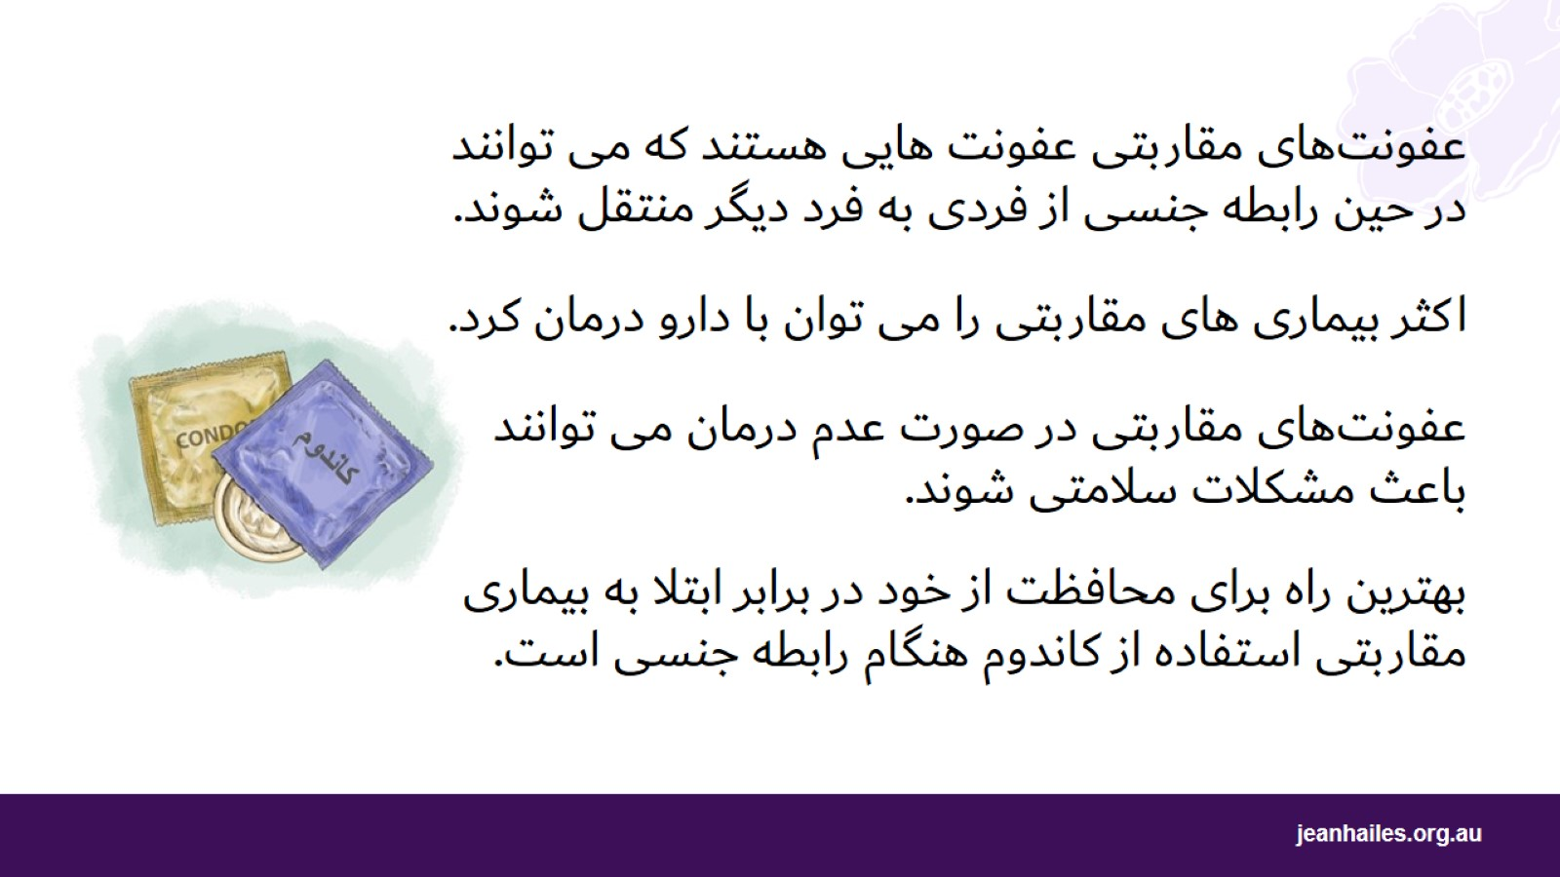
عفونت‌های مقاربتی عفونت هایی هستند که می توانند در حین رابطه جنسی از فردی به فرد دیگر منتقل شوند. اکثر بیماری های مقاربتی را می توان با دارو درمان کرد. عفونت‌های مقاربتی در صورت عدم درمان می توانند باعث مشکلات سلامتی شوند. بهترین راه برای محافظت از خود در برابر ابتلا به بیماری مقاربتی استفاده از کاندوم هنگام رابطه جنسی است.
Notes:
عفونت‌های مقاربتی‌ عفونت‌های جنسی واگیرداری هستند که می‌توانند در حین رابطه جنسی از یک فرد- فرد آلوده - به فرد دیگر منتقل شوند. انواع مختلفی از عفونت‌های جنسی وجود دارد، به عنوان مثال کلامیدیا، تبخال تناسلی، هپاتیت بی یا سیفلیس.
هر کسی ممکن است به عفونت جنسی مبتلا شود – اگر با افراد مختلف رابطه جنسی داشته باشید یا شریک جنسی‌تان با افراد دیگر رابطه جنسی داشته باشد، ممکن است به عفونت جنسی مبتلا شوید.
بیشتر عفونت‌های مقاربتی را می توان با دارو درمان یا مهار کرد.
عفونت‌های مقاربتی در صورت عدم درمان می توانند باعث مشکلات سلامتی شوند.
بهترین راه برای محافظت از خود در برابر ابتلا به عفونت‌های مقاربتی یا انتقال آن به افراد دیگر استفاده از کاندوم هنگام رابطه جنسی است. کاندوم تبادل مایعات بدن را که می تواند بیماری های مقاربتی را منتقل کند متوقف می کند.

Slide 27
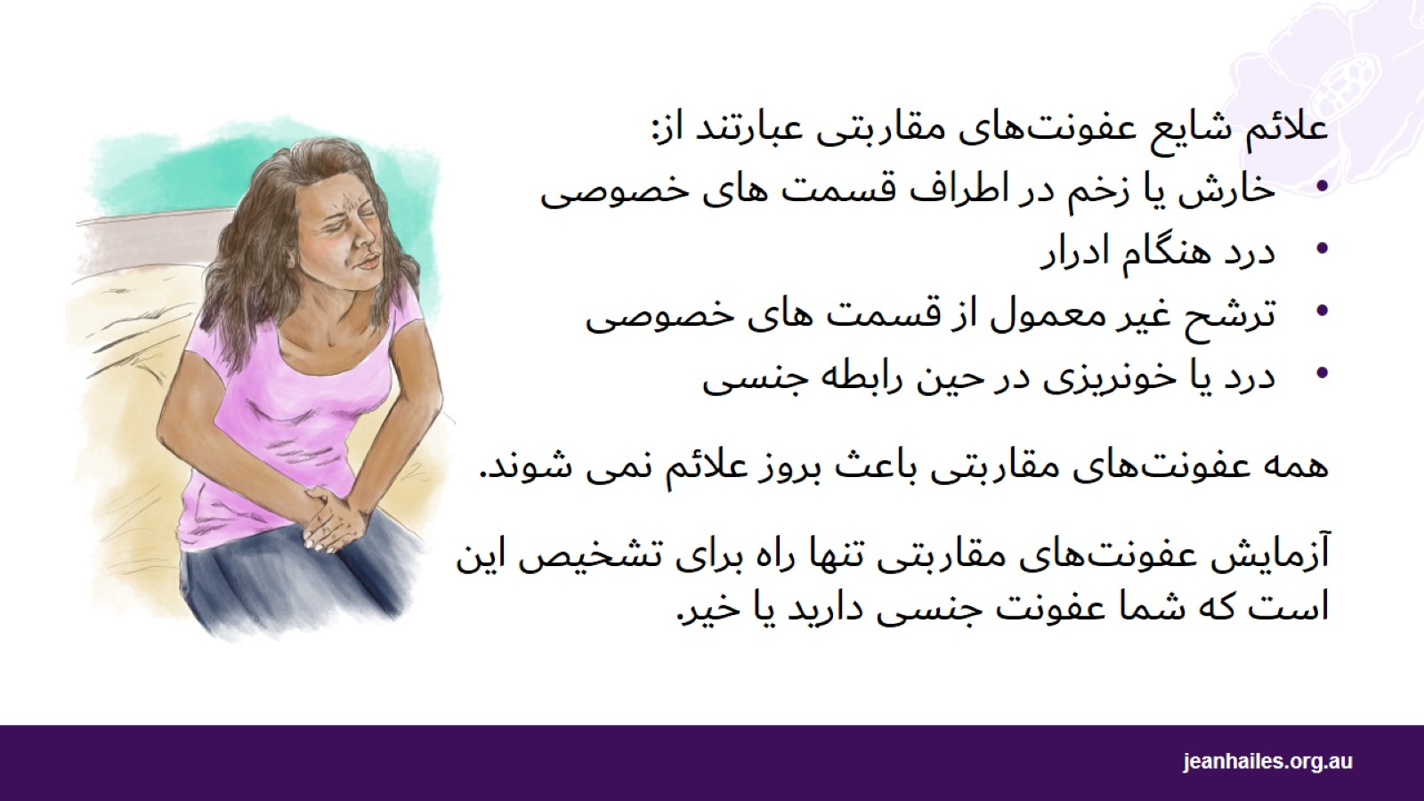
Notes:
علائم شایع عفونت‌های مقاربتی عبارتند از:
خارش، سوزش، تاول، زخم یا التهاب در اطراف قسمت های خصوصی: فرج، آلت تناسلی یا مقعد
درد هنگام ادرار
مایع یا ترشح غیرعادی‌ که از قسمت های خصوصی خارج می شود: واژن، آلت تناسلی یا مقعد
درد یا خونریزی در حین رابطه جنسی
اما همه بیماری های مقاربتی علائم ایجاد نمی کنند.
آزمایش عفونت‌های مقاربتی تنها راه برای تشخیص این است که شما عفونت جنسی دارید یا خیر.
اگر نگران هستید که ممکن است عفونت مقاربتی داشته باشید، از پزشک یا پرستاری بخواهید برایتان آزمایش عفونت‌های مقاربتی انجام دهد.

Slide 28
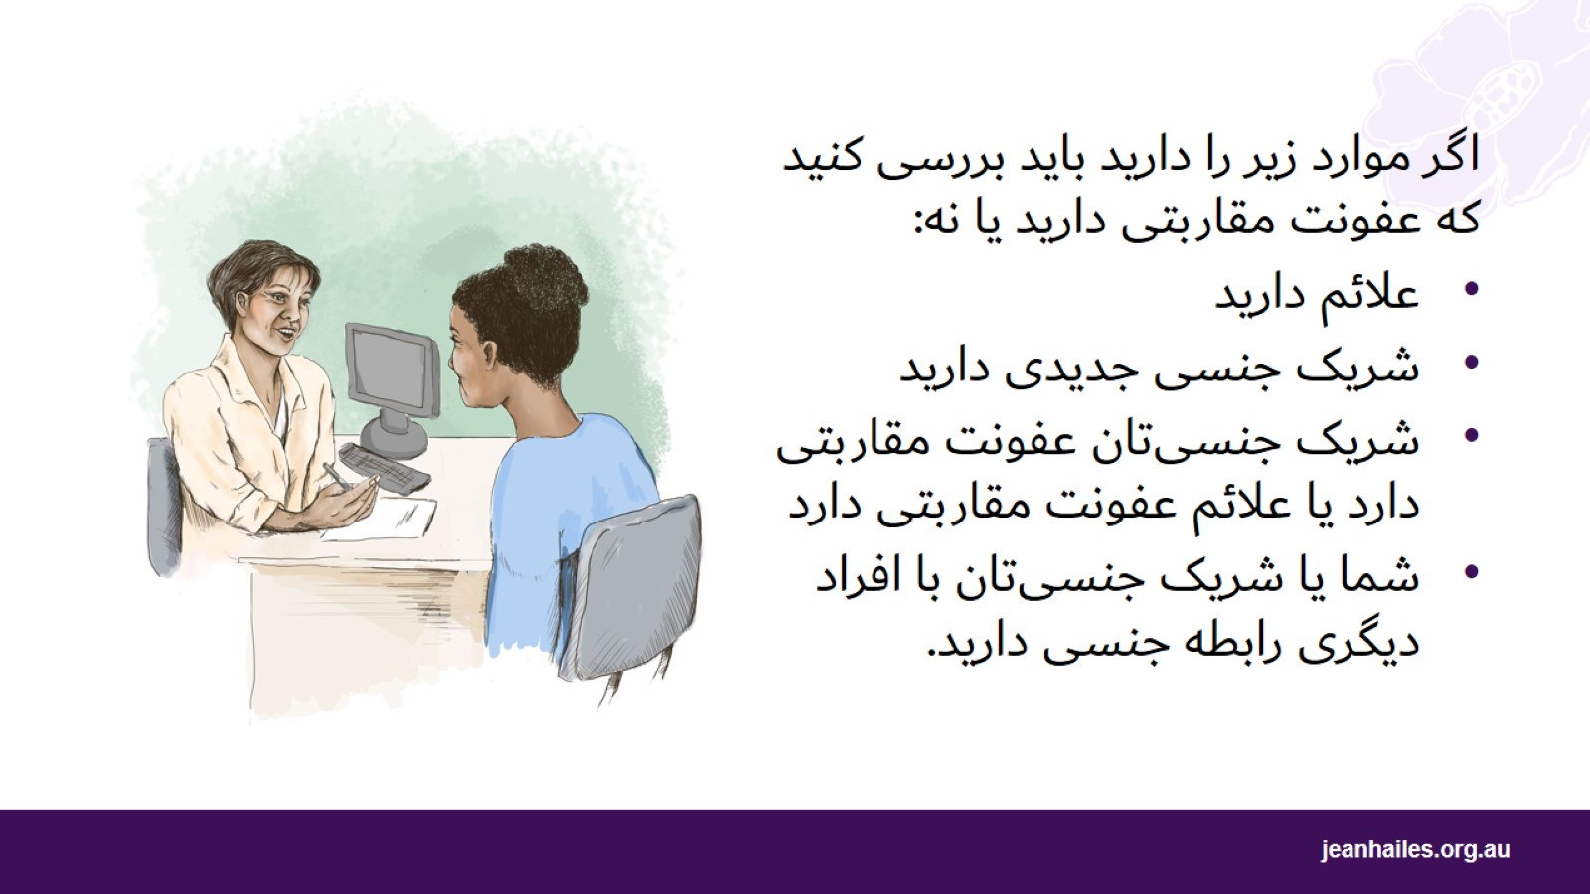
Notes:
اگر رابطه جنسی دارید، باید آزمایش عفونت مقاربتی انجام دهید اگر:
علائم دارید
شریک جنسی جدیدی دارید
شریک جنسی‌تان عفونت مقاربتی یا علائم عفونت مقاربتی دارد
شما یا شریک جنسی‌تان با افراد دیگر رابطه جنسی دارید.

Slide 29
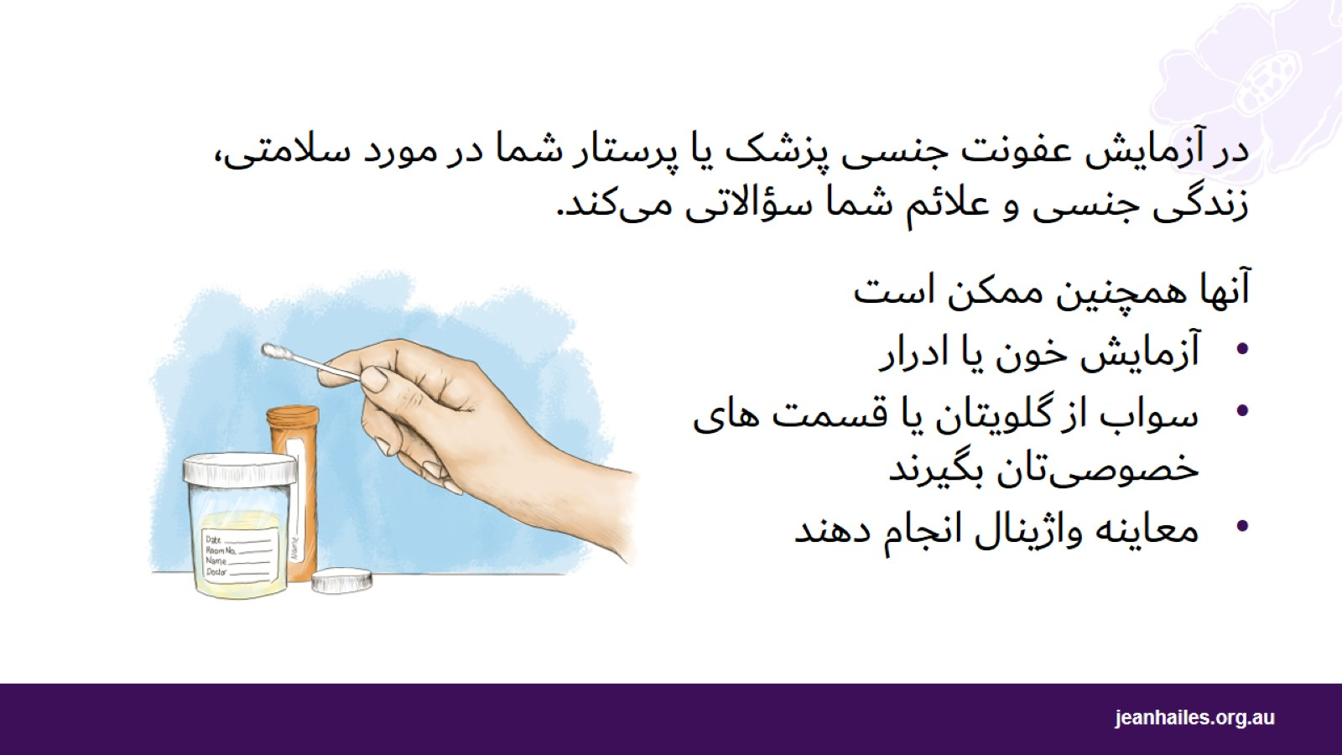
Notes:
دانستن این که وقتی برای معاینه عفونت مقاربتی می‌روید چه اتفاقی می افتد می تواند به شما کمک کند احساس راحتی بیشتری داشته باشید.
پزشک یا پرستار از شما در مورد سلامتی، زندگی جنسی و این که علائمی دارید یا نه سوالاتی می‌کند. مثلا:
آیا در گذشته آزمایش عفونت مقاربتی انجام داده اید؟ آخرین آزمایش عفونت مقاربتی‌تان چه زمانی بود؟
آیا رابطه جنسی واژینال دارید؟ آیا رابطه جنسی دهانی دارید؟ آیا رابطه مقعدی دارید؟
آیا علائم دارید؟
بسیاری از عفونت‌های مقاربتی علائمی ایجاد نمی‌کنند - اما برخی از زنان ممکن است هنگام رابطه جنسی یا هنگام ادرار درد داشته باشند یا خروج مایعات غیرعادی یا ترشح از واژن یا خونریزی را تجربه کنند.
مهم است که به این سوالات صادقانه پاسخ دهید و چیزی را پنهان نکنید. پزشکان و پرستاران در مورد مشکلات سلامتی شما با هیچ کس دیگری صحبت نمی کنند.
پزشک یا پرستار شما آزمایش‌هایی انجام خواهد داد. آنها ممکن است:
نمونه خون یا ادرار از شما بگیرند
از گلو، واژن یا مقعد شما سواب بگیرند
معاینه واژن انجام دهند (به فرج و واژن شما نگاه کنند).
معمولاً ۱ تا ۲ هفته طول می کشد تا نتایج آزمایش به دست تان برسد. سپس، پزشک یا پرستار ممکن است برای شما پیامک بفرستد، با شما تماس بگیرد یا از شما بخواهد که برای قرار ملاقات دیگری مراجعه کنید.
معاینه عفونت مقاربتی همچنین فرصت خوبی است برای کسب اطلاعات بیشتر یا پرسیدن سوالات در مورد هر چیزی که شما را نگران می کند.

Slide 30
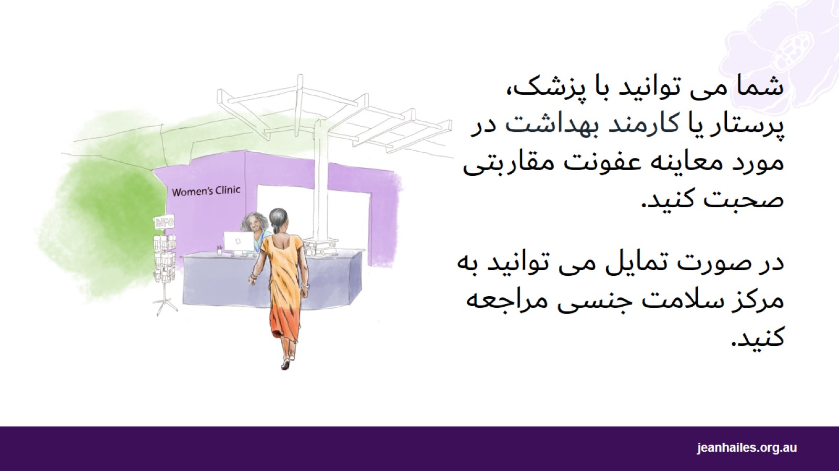
شما می توانید با پزشک، پرستار یا کارمند بهداشت در مورد معاینه عفونت مقاربتی صحبت کنید. در صورت تمایل می توانید به مرکز سلامت جنسی مراجعه کنید.
Notes:
شما می توانید با پزشک، پرستار یا کارمند بهداشتی در مورد معاینه عفونت مقاربتی صحبت کنید.
می توانید به یک کلینیک سلامت زنان یا یک مرکز سلامت جنسی بروید. این کلینیک ها در بررسی سلامت جنسی و عفونت‌های مقاربتی تخصص دارند. اگر از رفتن نزد پزشک یا پرستار معمولی خود احساس خجالت یا ناراحتی می کنید، آنها گزینه خوبی هستند.

Slide 31

پیشگیری از بارداری
Notes:
بیایید در مورد انواع روش های پیشگیری از بارداری صحبت کنیم.
یادداشت برای برگزار کننده
اگر پیام‌های این بخش برای مخاطبان شما نامناسب است، می‌توانید آن‌ها را نادیده بگیرید یا عبارات را تغییر دهید تا برای مخاطبانتان مناسب‌تر باشد.

Slide 32
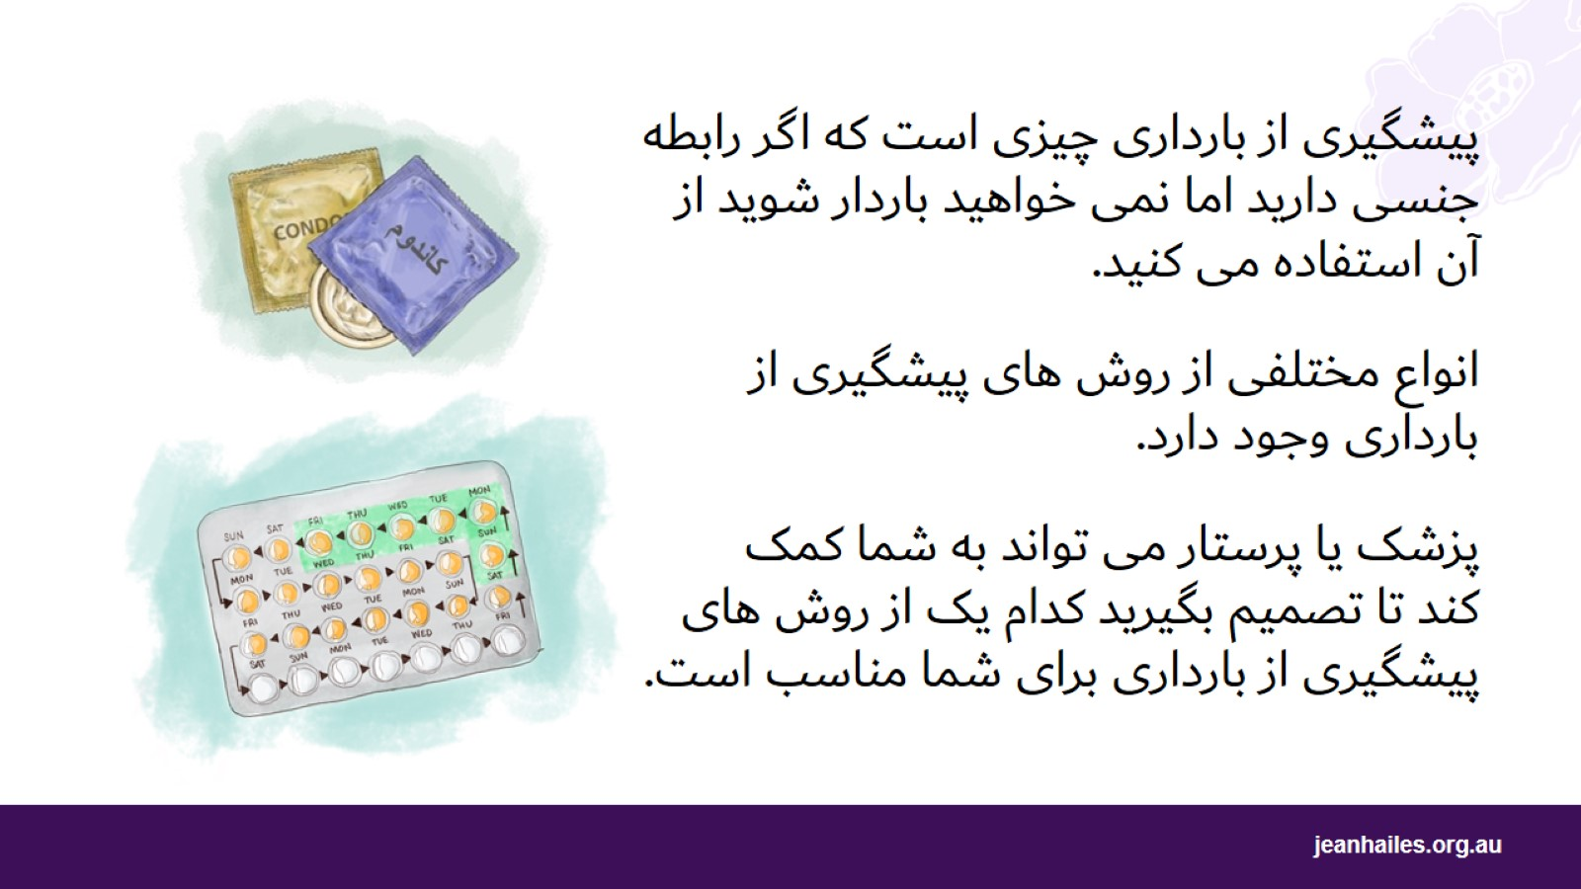
پیشگیری از بارداری چیزی است که اگر رابطه جنسی دارید اما نمی خواهید باردار شوید از آن استفاده می کنید. انواع مختلفی از روش های پیشگیری از بارداری وجود دارد. پزشک یا پرستار می تواند به شما کمک کند تا تصمیم بگیرید کدام یک از روش های پیشگیری از بارداری برای شما مناسب است.
Notes:
پیشگیری از بارداری کاری است که اگر رابطه جنسی دارید اما نمی خواهید باردار شوید، انجام می دهید.
انواع مختلفی از روش های پیشگیری از بارداری وجود دارد.
بسیاری از روش‌های پیشگیری از بارداری را می‌توان در هر زمانی متوقف یا حذف کرد تا در صورت تمایل دوباره باردار شوید.
پزشک یا پرستارتان می تواند به شما کمک کند تا تصمیم بگیرید کدام یک از روش های پیشگیری از بارداری برایتان مناسب است.

Slide 33
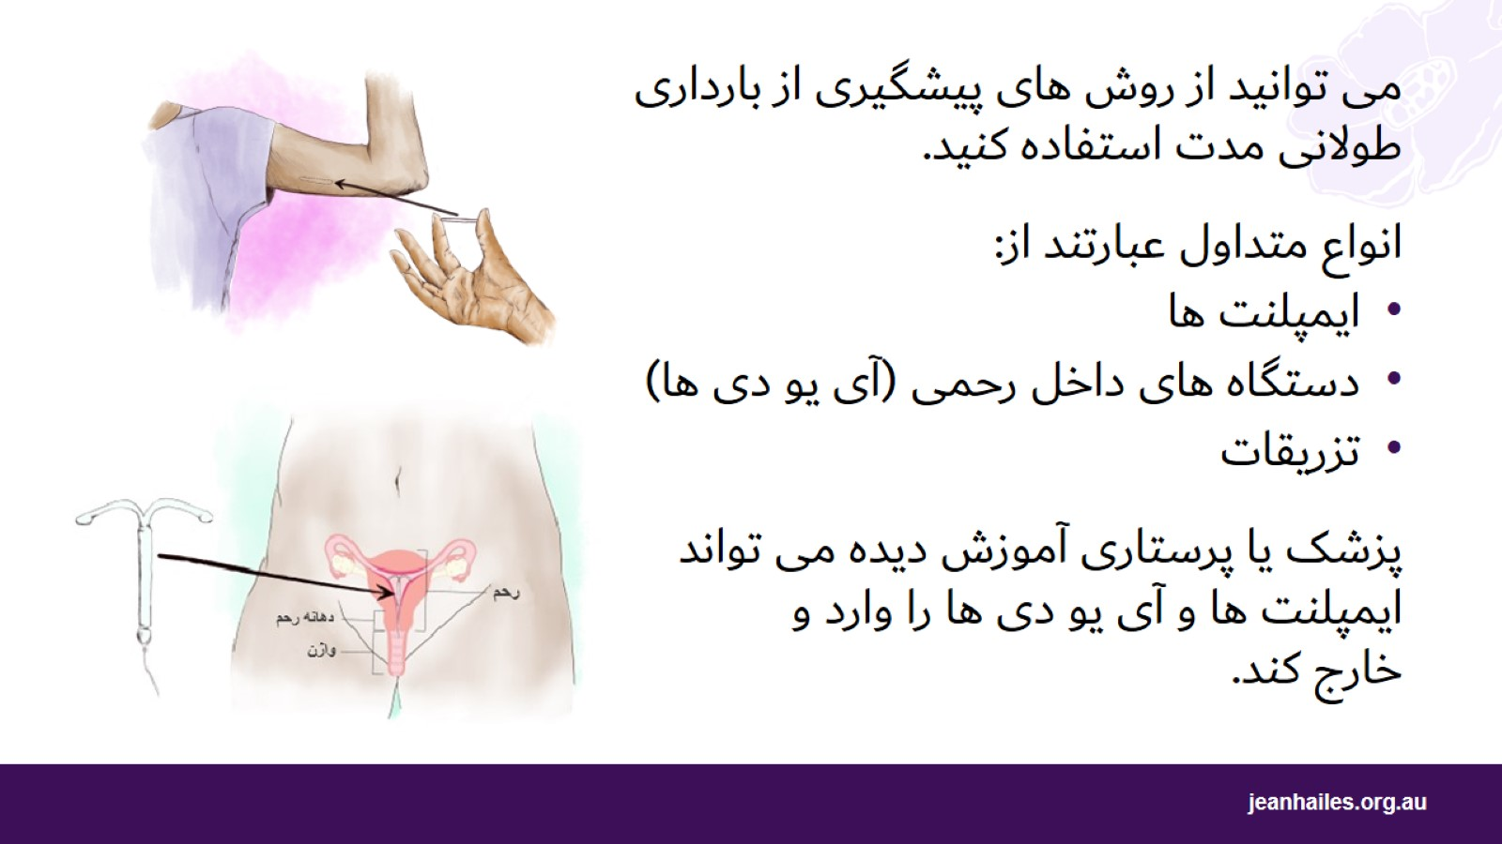
Notes:
می توانید از روش های پیشگیری طولانی مدت استفاده کنید که راحت و مقرون به صرفه هستند و تا ۱۰ سال از بارداری جلوگیری می کنند.
انواع متداول عبارتند از:
ایمپلنت - میله پلاستیکی نازک و انعطاف پذیری به اندازه یک چوب کبریت است که زیر پوست بازوی شما قرار می گیرد. تا ۳ سال از بارداری جلوگیری می کند
دستگاه داخل رحمی (آی یو دی) - وسیله کوچک پلاستیکی یا فلزی‌ای است که در رحم شما قرار می گیرد. ۵ تا ۱۰ سال از بارداری جلوگیری می کند
تزریق - تزریقی که پزشکتان هر سه ماه یک بار برای جلوگیری از بارداری انجام می‌دهد.
پزشکان و پرستاران آموزش دیده خاص، ایمپلنت و ‌آی یو دی را در مکان‌هایی مانند کلینیک‌های تنظیم خانواده، مطب پزشک یا متخصص زنان یا کلینیک‌های سلامت زنان انجام می‌دهند.
همچنین می توانند ایمپلنت یا آی یو دی شما را هر زمانی که دیگر نخواهید بردارند. پس از برداشتن، می توانید دوباره باردار شوید.
هیچ کس نمی تواند متوجه شود که شما از این انواع پیشگیری از بارداری استفاده می کنید یا خیر.

Slide 34
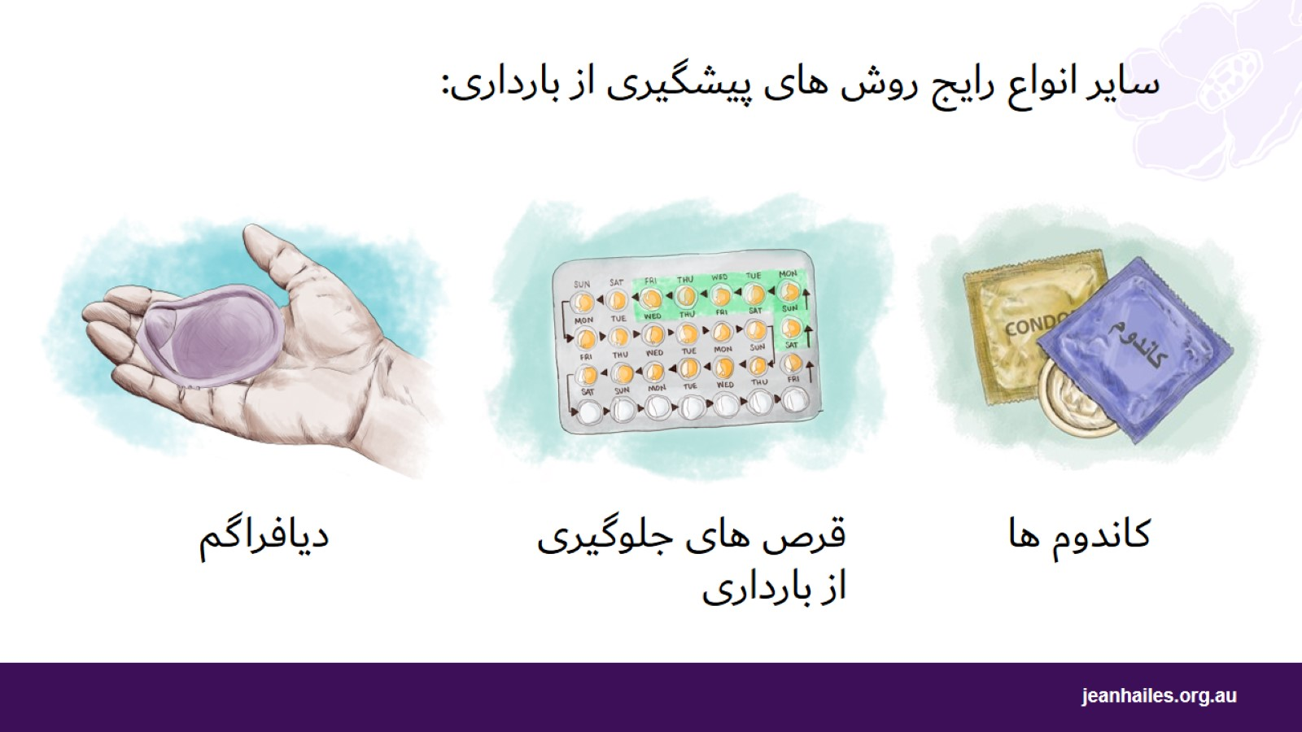
Notes:
انواع متداول دیگری از روش های پیشگیری از بارداری وجود دارد، اما آنها به اندازه پیشگیری طولانی مدت در پیشگیری از بارداری خوب نیستند، بنابراین هنگام استفاده از آنها احتمال باردار شدن به میزان کمی وجود دارد.
کاندوم:
کاندوم مردانه غلافی پلاستیکی یا لاستیکی است که شریک جنسی‌تان قبل از رابطه جنسی روی آلت تناسلی خود قرار می دهد.
کاندوم زنانه غلافی پلاستیکی یا لاستیکی است که می توانید قبل از رابطه جنسی در واژن خود قرار دهید.
کاندوم تنها نوع پیشگیری از بارداری است که در برابر بیماری های مقاربتی محافظت می کند.
قرص های پیشگیری از بارداری قرص هایی هستند که از بارداری جلوگیری می کنند. اگر می خواهید از بارداری جلوگیری کنید، باید هر روز یک قرص بخورید. پس از قطع مصرف قرص، می توانید باردار شوید.
دیافراگم کلاهکی است که قبل از رابطه جنسی در واژن خود (در ورودی رحم) قرار می دهید.
حلقه واژینال یک حلقه پلاستیکی نرم است که هر ماه به مدت 3 هفته در واژن خود قرار می دهید.

Slide 35
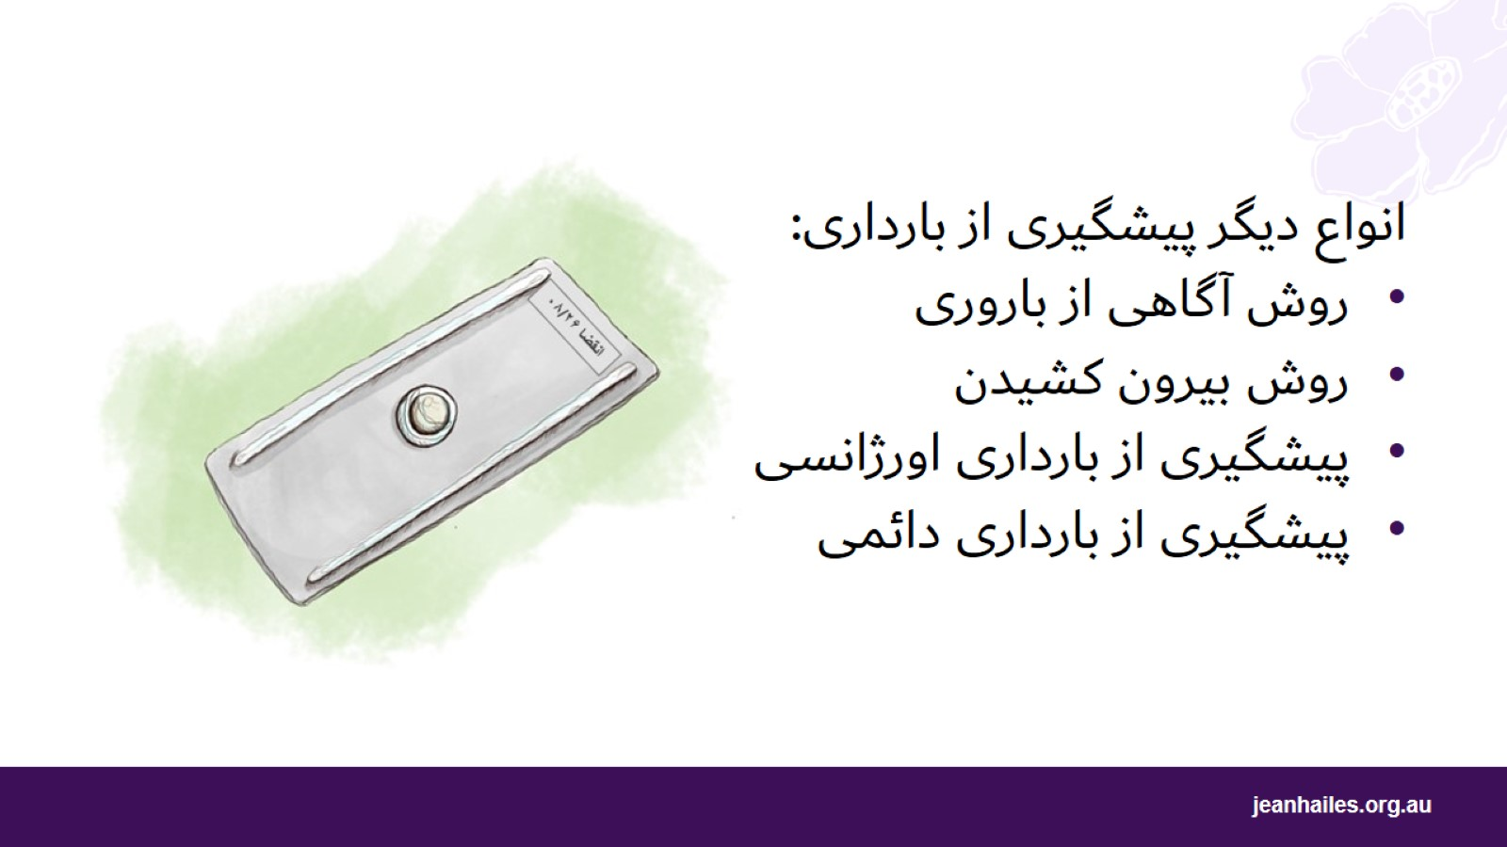
Notes:
انواع دیگر پیشگیری از بارداری:
روش آگاهی از باروری - زمانی که "دوره باروری" خود را زیر نظر می گیرید و در این مدت رابطه جنسی ندارید. "دوره باروری" شما دوره زمانی‌ای است که تخمک آزاد می شود، در فاصله بین دو قاعدگی. این یکی از کم ‌تأثیرترین انواع پیشگیری از بارداری است، زیرا به سختی می‌توان دقیقاً دانست که «دوره باروری» شما هر ماه چه زمانی رخ می‌دهد.
روش بیرون کشیدن به این معنی است که شریک جنسی شما قبل از انزال آلت تناسلی‌اش را از واژن شما خارج می کند. روش بیرون کشیدن، کم اثرترین روش پیشگیری از بارداری است.
پیشگیری از بارداری اورژانسی قرصی است که می توانید تا ۳ روز پس از رابطه جنسی محافظت نشده برای جلوگیری از بارداری مصرف کنید.
پیشگیری از بارداری دائمی به معنای عملی برای جلوگیری از بارداری دائمی است. مردان و زنان می توانند این عمل را انجام دهند.

Slide 36
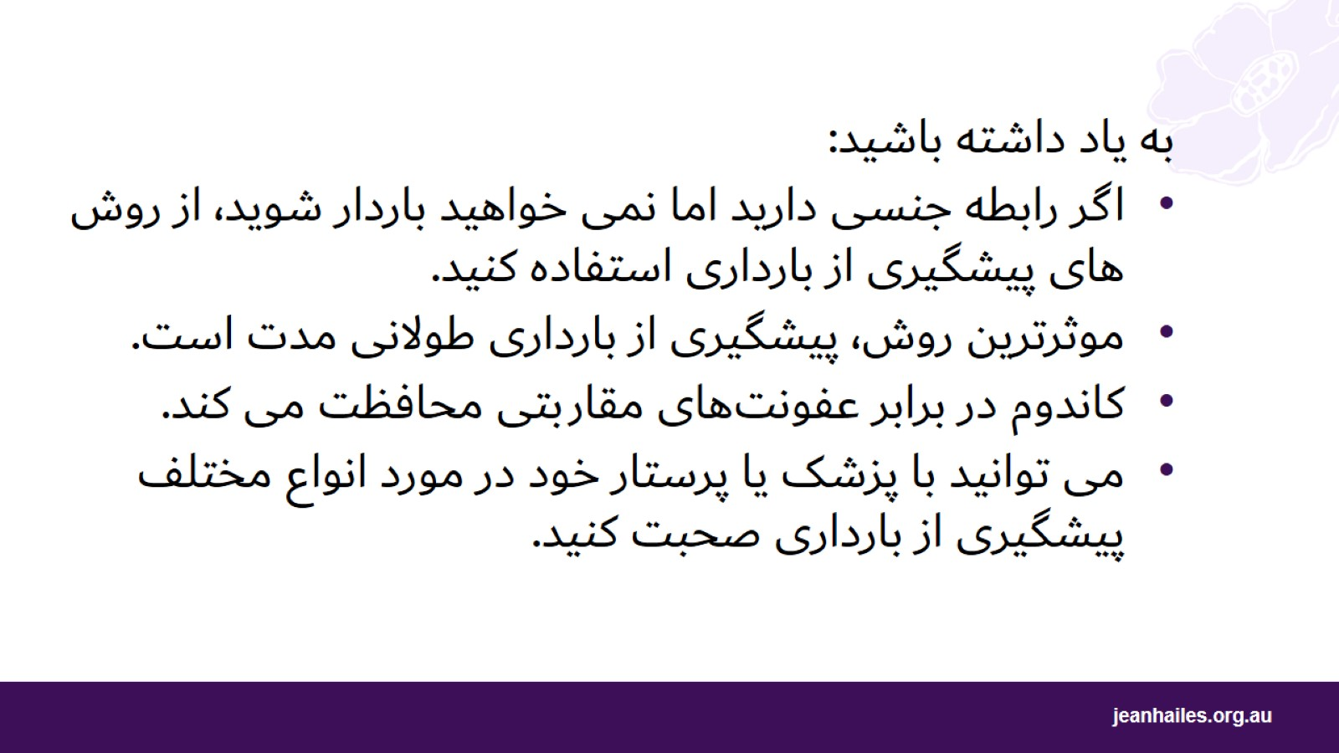
Notes:
به یاد داشته باشید:
اگر رابطه جنسی دارید اما نمی خواهید باردار شوید، از روش های پیشگیری از بارداری استفاده کنید.
موثرترین روش، پیشگیری از بارداری طولانی مدت است.
کاندوم در برابر عفونت‌های مقاربتی محافظت می کند.
می توانید با پزشک یا پرستار خود در مورد انواع مختلف پیشگیری از بارداری صحبت کنید.

Slide 37
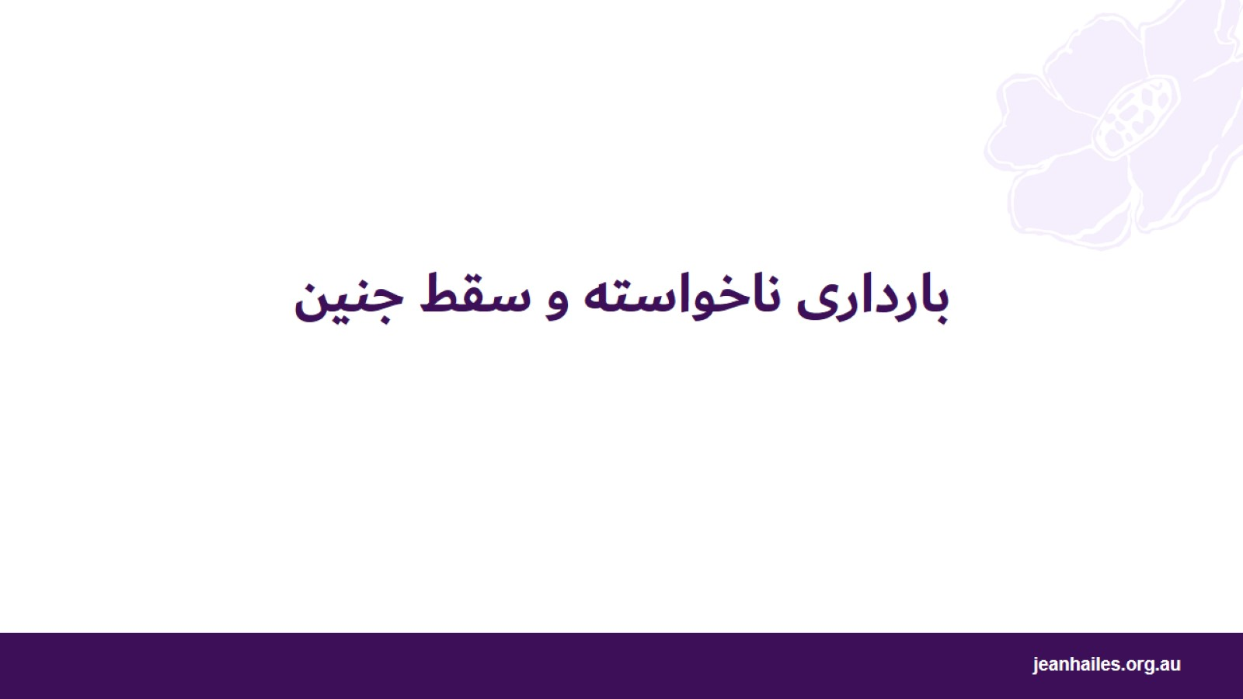
بارداری ناخواسته و سقط جنین
Notes:
بیایید در مورد بارداری های برنامه ریزی نشده و ناخواسته و آنچه می توانید در مورد آنها انجام دهید صحبت کنیم.
یادداشت برای برگزار کننده
اگر پیام‌های این بخش برای مخاطبان شما نامناسب است، می‌توانید از آنها صرفنظر کنید یا عبارات را تغییر دهید تا برای مخاطبانتان مناسب‌تر باشد.

Slide 38
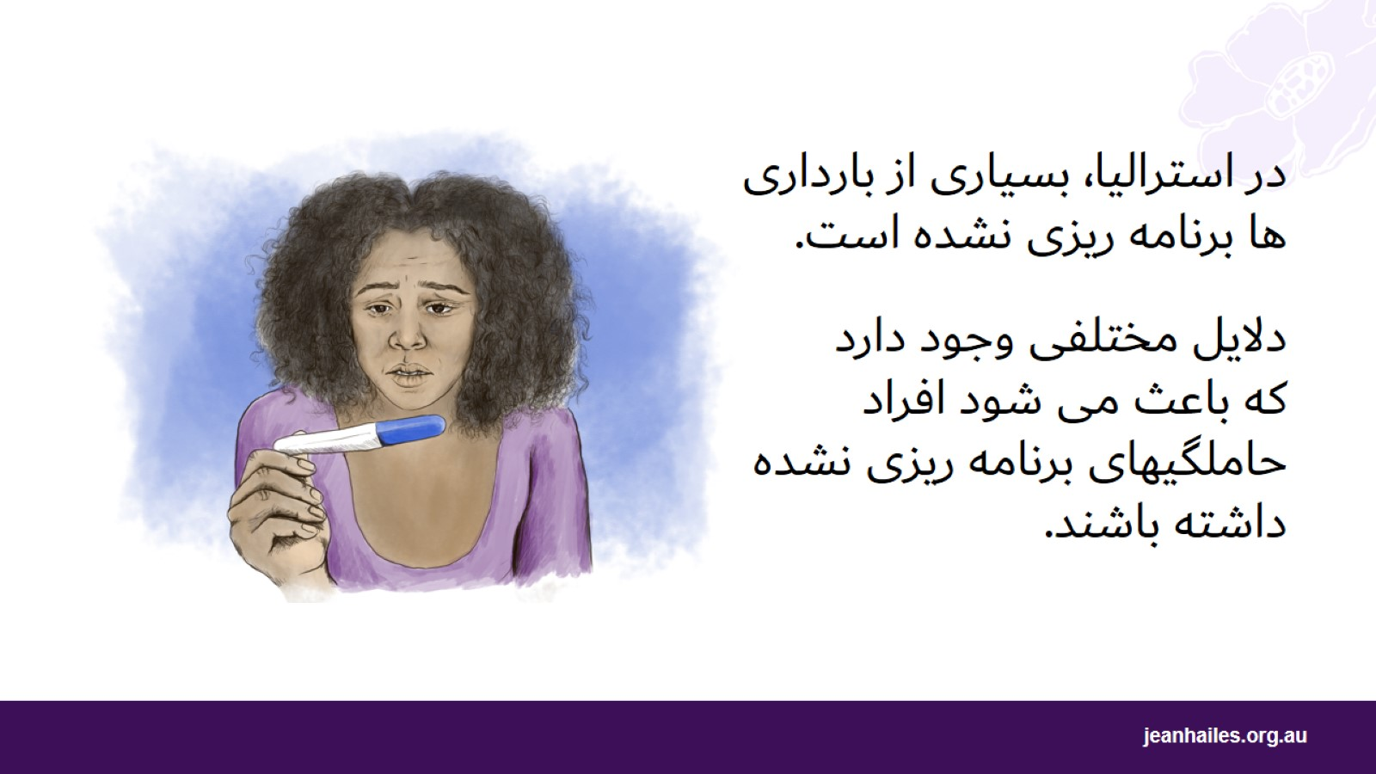
در استرالیا، بسیاری از بارداری ها برنامه ریزی نشده است. دلایل مختلفی وجود دارد که باعث می شود افراد حاملگیهای برنامه ریزی نشده داشته باشند.
Notes:
در استرالیا، بسیاری از بارداری ها برنامه ریزی نشده است. بارداری برنامه ریزی نشده به این معنی است که شما نمی خواهید در هنگام رابطه جنسی باردار شوید.
ممکن است این اتفاق بیفتد زیرا:
فراموش کرده اید که از روش های پیشگیری از بارداری استفاده کنید
روش پیشگیری از بارداری شما درست کار نکرده است.
بارداری شما نتیجه تجاوز جنسی است تجاوز زمانی است که کسی بدون رضایت شما و برخلاف میلتان شما را مجبور به رابطه جنسی می کند.
تجاوز جنسی جرم است.
تجاوز ممکن است در یک رابطه اتفاق بیفتد.
اگر مورد تجاوز یا آزار جنسی قرار گرفته اید و به کمک نیاز دارید، می توانید با شماره (1800 737 732) 1800 RESPECT تماس بگیرید. می توانید همه روزه با این خدمات تماس بگیرید - ۲۴ ساعت شبانه روز، ۷ روز هفته. مشاوران آنها به داستان شما گوش می دهند و به شما کمک می کنند. اگر ترجیح می دهید به زبان خود صحبت کنید، می توانید مترجم درخواست کنید.

Slide 39
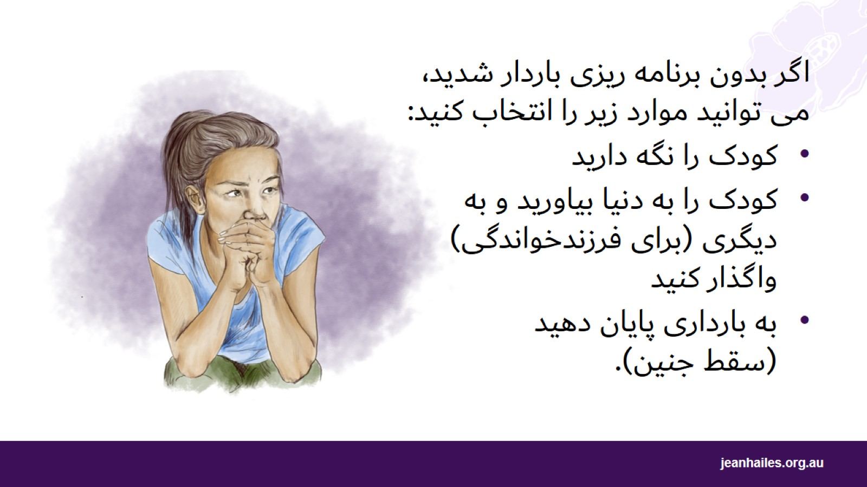
Notes:
اگر بدون برنامه ریزی باردار شدید، می توانید موارد زیر را انتخاب کنید:
کودک را نگه دارید
کودک را به فرزندخواندگی بدهید - به این معنی که شما به بارداری ادامه می دهید و بچه را به دنیا می آورید، سپس به طور قانونی نوزاد را به شخص دیگری می دهید تا او را بزرگ کند.
سقط جنین - به این معنی که برای پایان دادن به بارداری دارو مصرف کنید یا جراحی کنید. شما فقط می توانید تا اواسط بارداری‌تان (حدود ۲۰ هفته) سقط جنین انجام دهید.

Slide 40
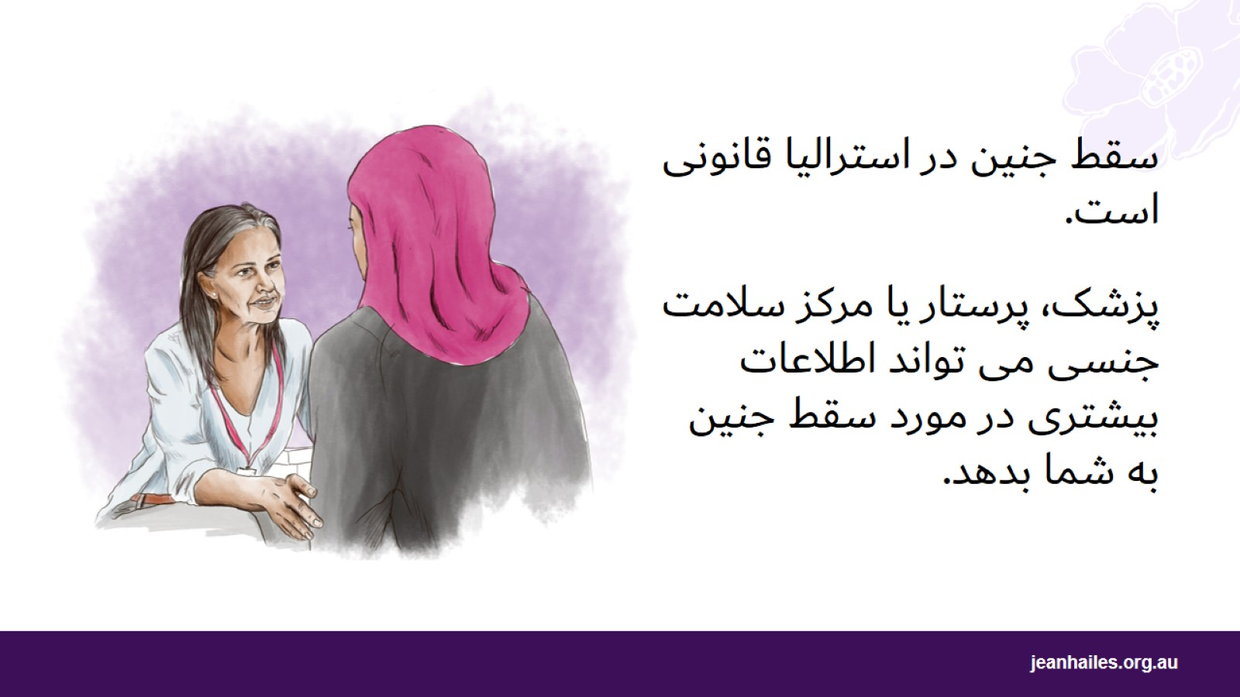
سقط جنین در استرالیا قانونی است. پزشک، پرستار یا مرکز سلامت جنسی می تواند اطلاعات بیشتری در مورد سقط جنین به شما بدهد.
Notes:
مهم است که بدانید سقط جنین در استرالیا قانونی است. این بدان معناست که سقط جنین جرم نیست.
در استرالیا، شما حق دارید در صورت تمایل به بارداری خود پایان دهید.
سقط جنین در استرالیا بسیار رایج است.
برای اطلاعات بیشتر در مورد نحوه سقط جنین در ایالت یا قلمرو خود با پزشک، پرستار یا مرکز بهداشت جنسی محلی‌تان صحبت کنید.

Slide 41
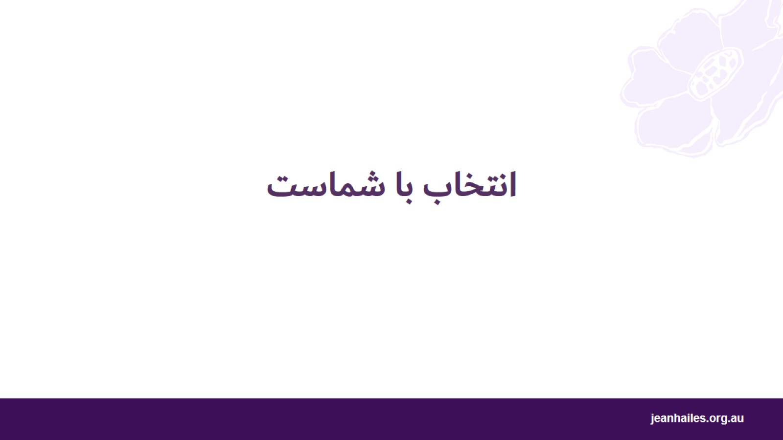
انتخاب با شماست
Notes:
بیایید در مورد اجبار باروری صحبت کنیم.

Slide 42
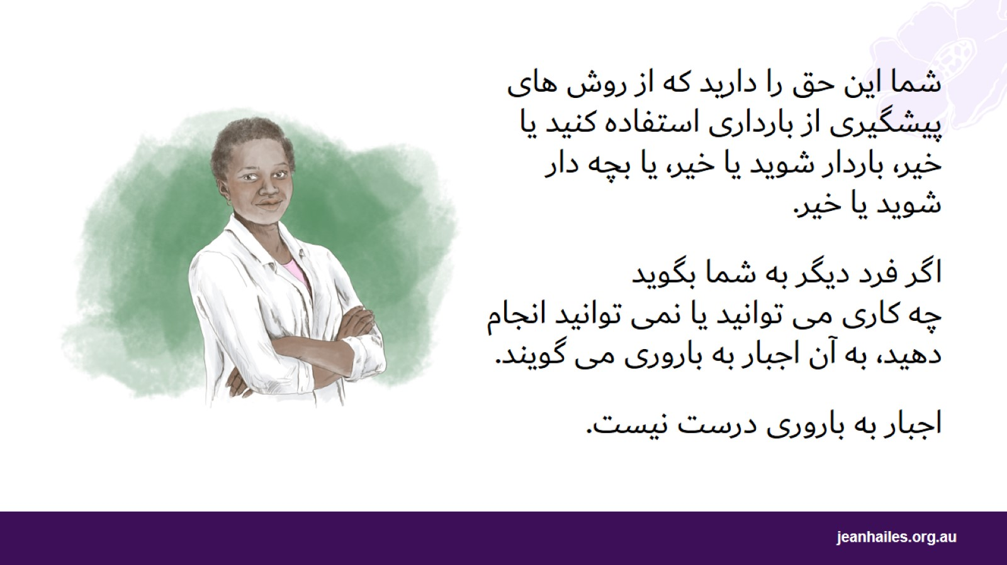
شما این حق را دارید که از روش های پیشگیری از بارداری استفاده کنید یا خیر، باردار شوید یا خیر، یا بچه دار شوید یا خیر. اگر فرد دیگر به شما بگوید چه کاری می توانید یا نمی توانید انجام دهید، به آن اجبار به باروری می گویند. اجبار به باروری درست نیست.
Notes:
در استرالیا، شما این حق را دارید که انتخاب کنید چه اتفاقی برای بدنتان بیفتد. این شامل انتخاب های باروری شما نیز می شود، به این معنی که می توانید برای جلوگیری از بارداری، باردار شدن و بچه دار شدن یا سقط جنین از روش های پیشگیری از بارداری استفاده کنید.
زمانی که شخص دیگری، مانند شریک جنسی یا عضو خانواده شما، انتخاب های باروری شما را کنترل می کند، به آن اجبار به باروری می گویند.
اجبار به باروری درست نیست.

Slide 43
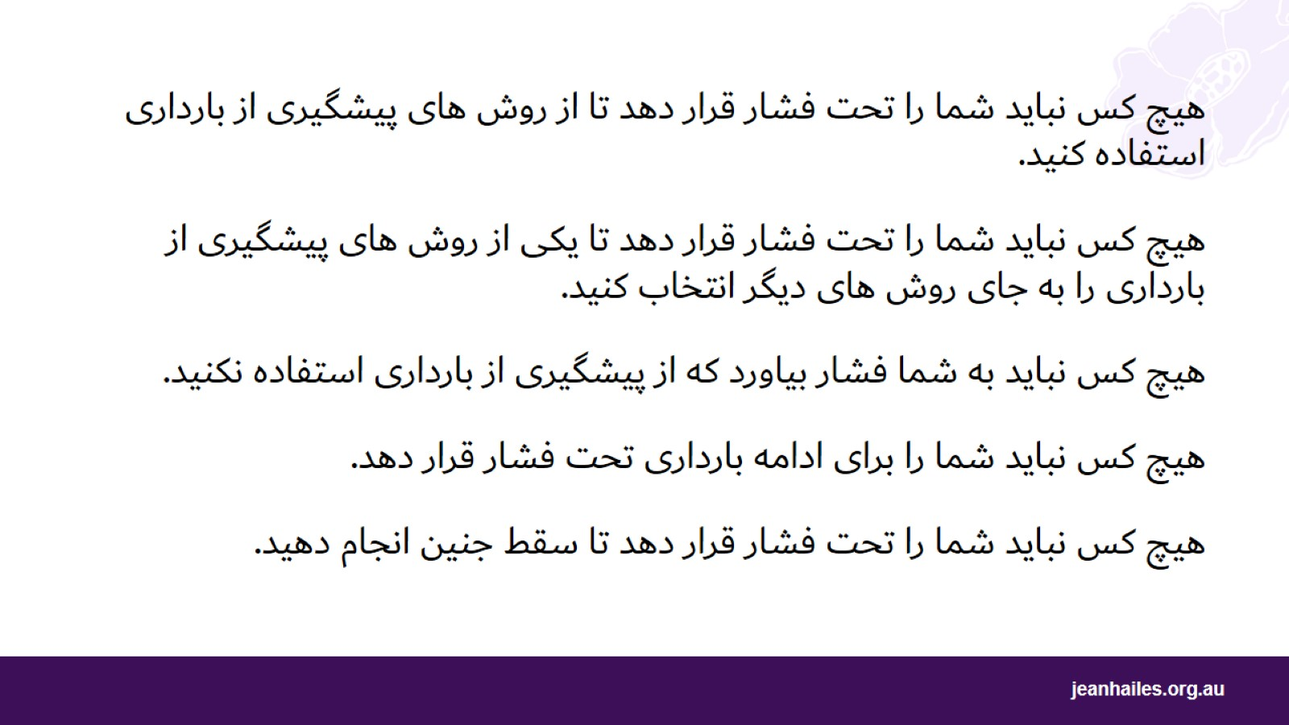
هیچ کس نباید شما را تحت فشار قرار دهد تا از روش های پیشگیری از بارداری استفاده کنید. هیچ کس نباید شما را تحت فشار قرار دهد تا یکی از روش های پیشگیری از بارداری را به جای روش های دیگر انتخاب کنید. هیچ کس نباید به شما فشار بیاورد که از پیشگیری از بارداری استفاده نکنید. هیچ کس نباید شما را برای ادامه بارداری تحت فشار قرار دهد. هیچ کس نباید شما را تحت فشار قرار دهد تا سقط جنین انجام دهید.
Notes:
هیچ کس نباید شما را تحت فشار قرار دهد تا از روش های پیشگیری از بارداری استفاده کنید.
هیچ کس نباید شما را تحت فشار قرار دهد تا یکی از روش های پیشگیری از بارداری را به جای روش های دیگر انتخاب کنید.
هیچ کس نباید شما را تحت فشار قرار دهد که به هیچ وجه از پیشگیری از بارداری استفاده نکنید.
هیچ کس نباید شما را برای ادامه بارداری تحت فشار قرار دهد.
هیچ کس نباید شما را تحت فشار قرار دهد تا سقط جنین انجام دهید.

Slide 44
چه کسی می تواند کمک کند؟
Notes:
اگر اجبار باروری را تجربه می کنید، یا اگر نگران رابطه جنسی خود هستید، می توانید با 1800RESPECT تماس بگیرید.
1800RESPECT خدمات مشاوره ملی تجاوز جنسی و خشونت خانوادگی است.
می توانید همه روزه با این خدمات تماس بگیرید - ۲۴ ساعت شبانه روز، ۷ روز هفته.
اگر انگلیسی زبان اول شما نیست و ترجیح می دهید به زبان خود صحبت کنید، می توانید مترجم درخواست کنید.
مشاوران به داستان شما گوش می دهند و حمایتی را ارائه می دهند که برای شما و موقعیت شما مناسب است.
همچنین می توانید برای کسب اطلاعات به زبان های مختلف و یافتن خدمات پشتیبانی در ایالت یا قلمرو خود از وب سایت آنها به آدرس 1800respect.org.au دیدن کنید.
همچنین ممکن است دوست، یکی از اعضای خانواده، بزرگان جامعه یا کارمند بهداشتی‌ داشته باشید که به او اعتماد دارید و از او راهنمایی یا حمایت بخواهید.

Slide 45
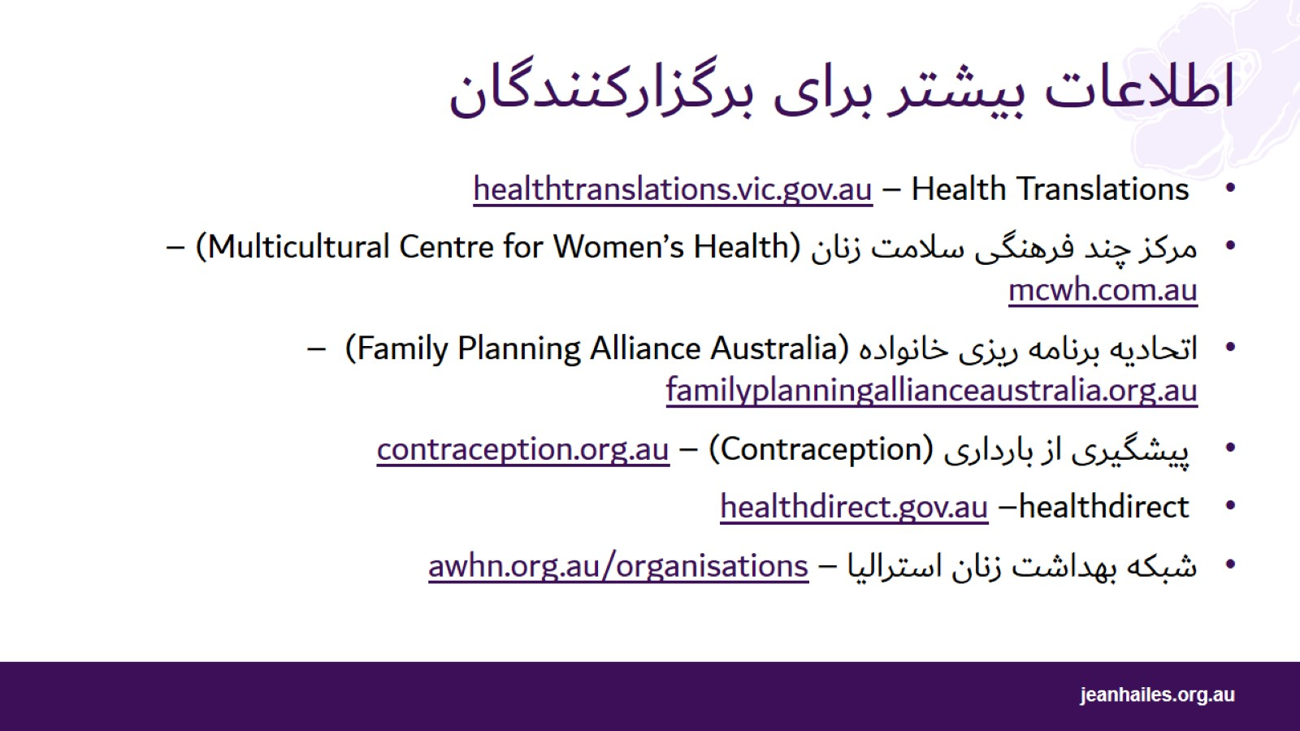
اطلاعات بیشتر برای برگزارکنندگان
Notes:
در اینجا وب سایت هایی با اطلاعات بیشتر در مورد موضوعات تحت پوشش در این برنامه وجود دارد:
Health Translations – healthtranslations.vic.gov.au – یک کتابخانه آنلاین رایگان از اطلاعات و منابع ترجمه شده سلامت و رفاه. می توانید اطلاعات را بر اساس زبان و موضوع جستجو کنید.
مرکز چند فرهنگی برای سلامت زنان - mcwh.com.au - یک سازمان ملی، مبتنی بر جامعه است، که توسط زنان و برای زنان از پیشینه‌های مهاجر و پناهنده رهبری می‌شود. آنها فهرست کتابخانه چند زبانه‌ای با هزاران منبع در مورد سلامت زنان به بیش از ۷۰ زبان دارند.
اتحادیه برنامه ریزی خانواده استرالیا – familyplanningallianceaustralia.org.au – موسسه اصلی سلامت باروری و جنسی با خدمات در هر ایالت و قلمرو. وب‌سایت‌های دولتی اطلاعاتی را درباره موضوعات مختلف سلامت جنسی و باروری، مانند پیشگیری از بارداری، بارداری ناخواسته، سقط جنین یا روابط محترمانه ارائه می‌دهند.
پیشگیری از بارداری – contraception.org.au – یک وب سایت به زبان انگلیسی است که اطلاعاتی در مورد روش های مختلف پیشگیری از بارداری دارد.
healthdirect – healthdirect.gov.au – وب‌سایت دولت استرالیا با اطلاعات بهداشتی در مورد موضوعات مختلف و خط کمک ۲۴ ساعته، ۷ روز هفته، 222 022 1800.
شبکه بهداشت زنان استرالیا – awhn.org.au/organisations – یک وب‌سایت به زبان انگلیسی است که فهرستی از سازمان‌ها در تمام ایالت‌ها و مناطقی که خدمات بهداشتی زنان در دسترس است ارائه می‌کنند.

Slide 46

خدمات محلی
Notes:
یادآوری به برگزار کننده: اطلاعات خدمات بهداشتی محلی و مراکز بهداشت جنسی را ارائه دهید.

Slide 47


